Slide 1
浅谈卷积定理在OI中的应用及扩展 WC2018营员交流
CommonAnts
陕西省 西北工业大学附属中学 刘承奥

Slide 2
作者水平十分有限，课件中难免错漏及不合理之处。 恳请各位批评指正。

Slide 3
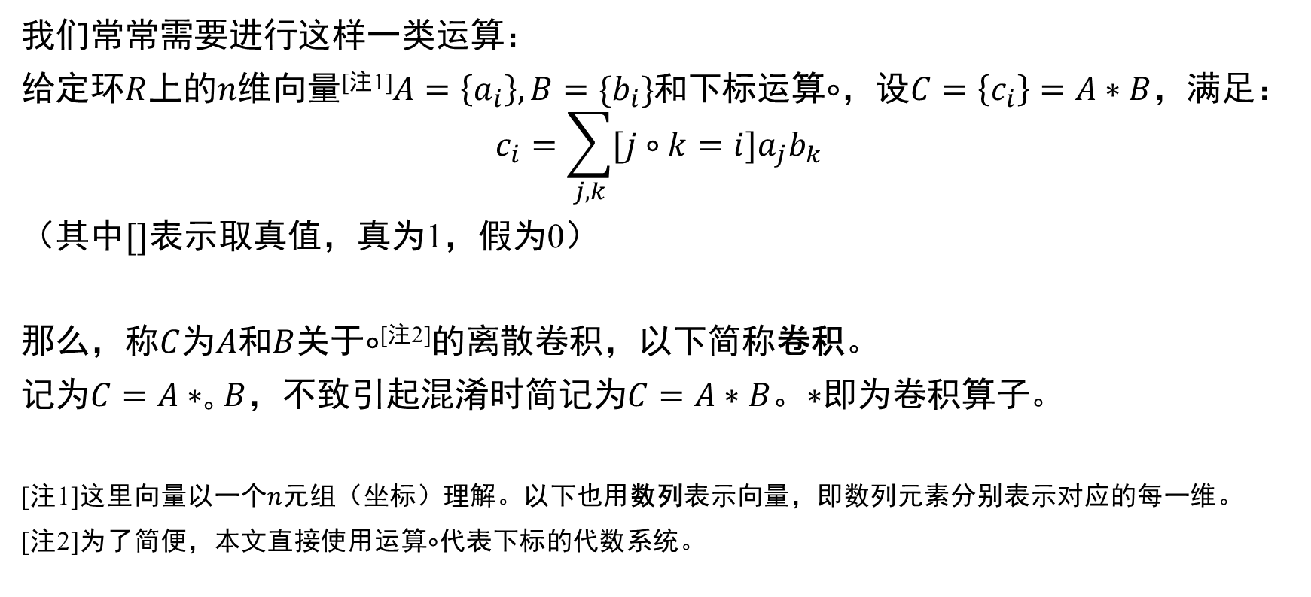
引入：卷积
我们常常需要进行这样一类运算：
给定环$R$上的$n$维向量^{[注1]}$A=\left\{a_{i}\right\},B=\{b_{i}\}$和下标运算$∘$，设$C=\left\{c_{i}\right\}=A∗B$，满足：
$$c_{i}=\sum_{j,k}{[j∘k=i]a_{j}b_{k}}$$
（其中$[]$表示取真值，真为1，假为0）
那么，称$C$为$A$和$B$关于$∘$^{[注2]}的离散卷积，以下简称卷积。
记为$C=A∗_{∘}B$，不致引起混淆时简记为$C=A∗B$。$∗$即为卷积算子。
[注1]这里向量以一个$n$元组（坐标）理解。以下也用数列表示向量，即数列元素分别表示对应的每一维。
[注2]为了简便，本文直接使用运算$∘$代表下标的代数系统。

Slide 4
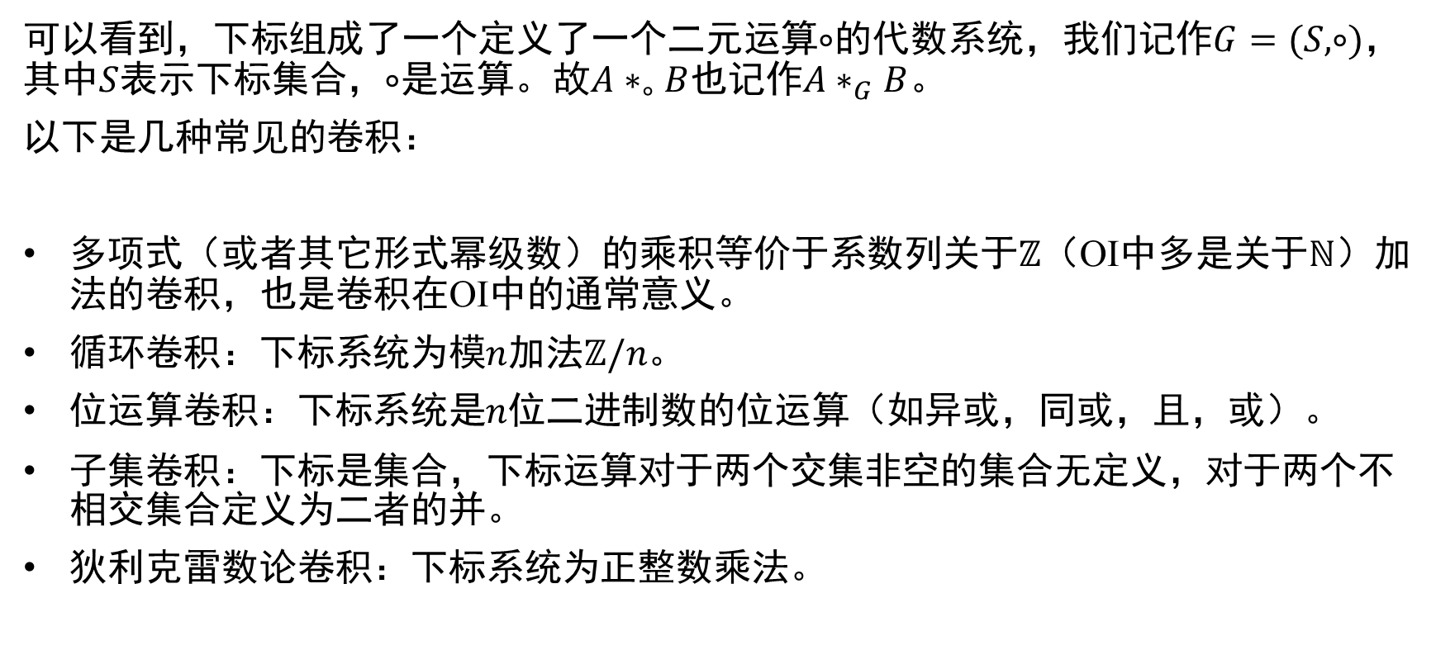
卷积
可以看到，下标组成了一个定义了一个二元运算$∘$的代数系统，我们记作$G=(S,∘)$，其中$S$表示下标集合，$∘$是运算。故$A∗_{∘}B$也记作$A∗_{G}B$。
以下是几种常见的卷积：
多项式（或者其它形式幂级数）的乘积等价于系数列关于$ℤ$（OI中多是关于$ℕ$）加法的卷积，也是卷积在OI中的通常意义。
循环卷积：下标系统为模$n$加法$ℤ/n$。
位运算卷积：下标系统是$n$位二进制数的位运算（如异或，同或，且，或）。
子集卷积：下标是集合，下标运算对于两个交集非空的集合无定义，对于两个不相交集合定义为二者的并。
狄利克雷数论卷积：下标系统为正整数乘法。

Slide 5
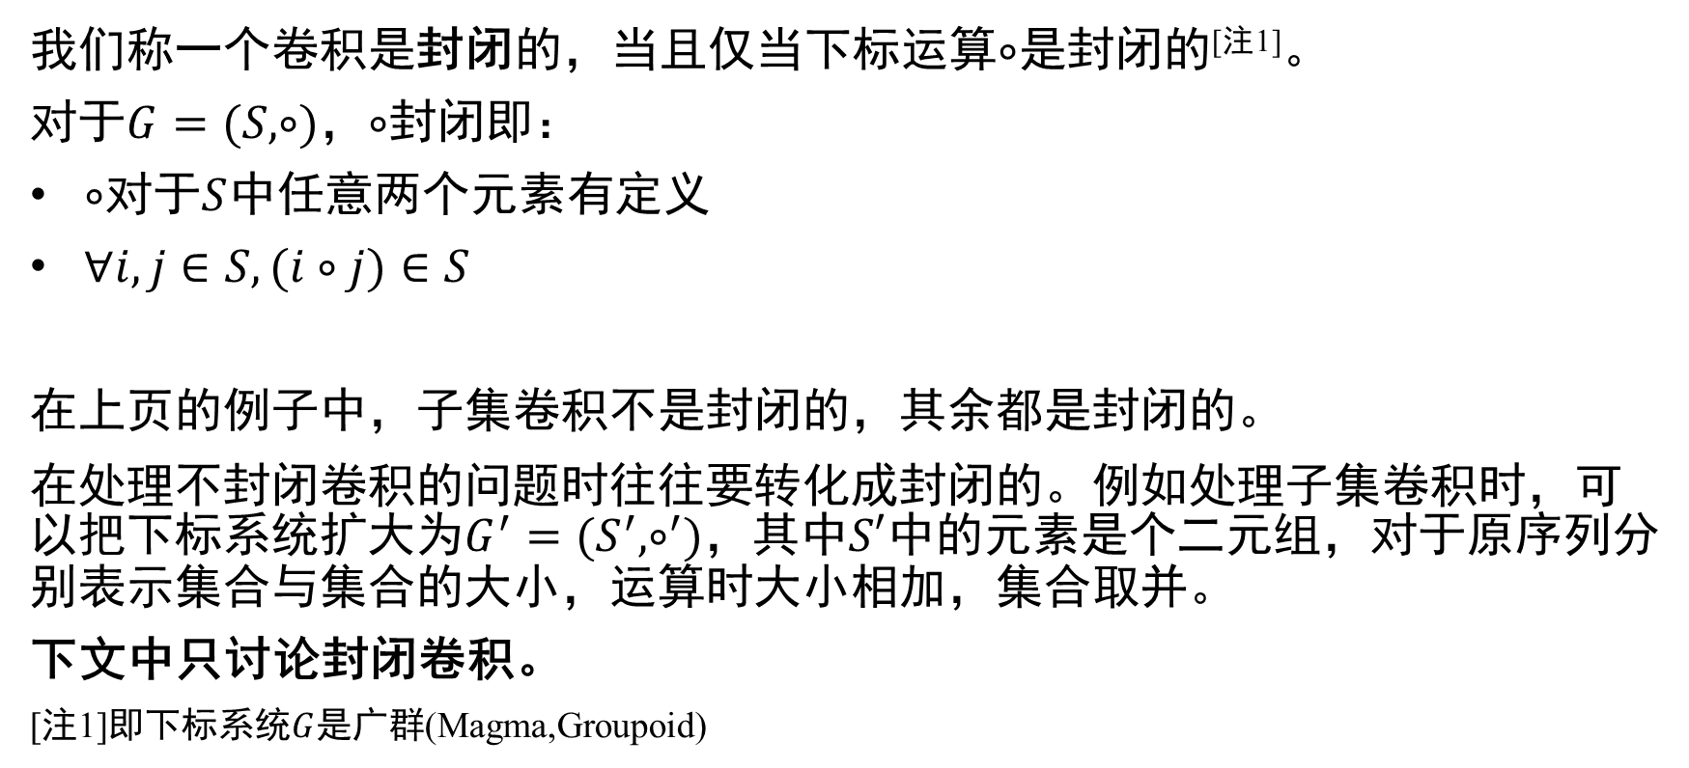
卷积的封闭性
我们称一个卷积是封闭的，当且仅当下标运算$∘$是封闭的^{[注1]}。
对于$G=(S,∘)$，$∘$封闭即：
$∘$对于$S$中任意两个元素有定义
$∀i,j∈S,(i∘j)∈S$
在上页的例子中，子集卷积不是封闭的，其余都是封闭的。
在处理不封闭卷积的问题时往往要转化成封闭的。例如处理子集卷积时，可以把下标系统扩大为$G^{′}=(S^{′},∘^{′})$，其中$S′$中的元素是个二元组，对于原序列分别表示集合与集合的大小，运算时大小相加，集合取并。
下文中只讨论封闭卷积。
[注1]即下标系统$G$是广群(Magma,Groupoid)

Slide 6
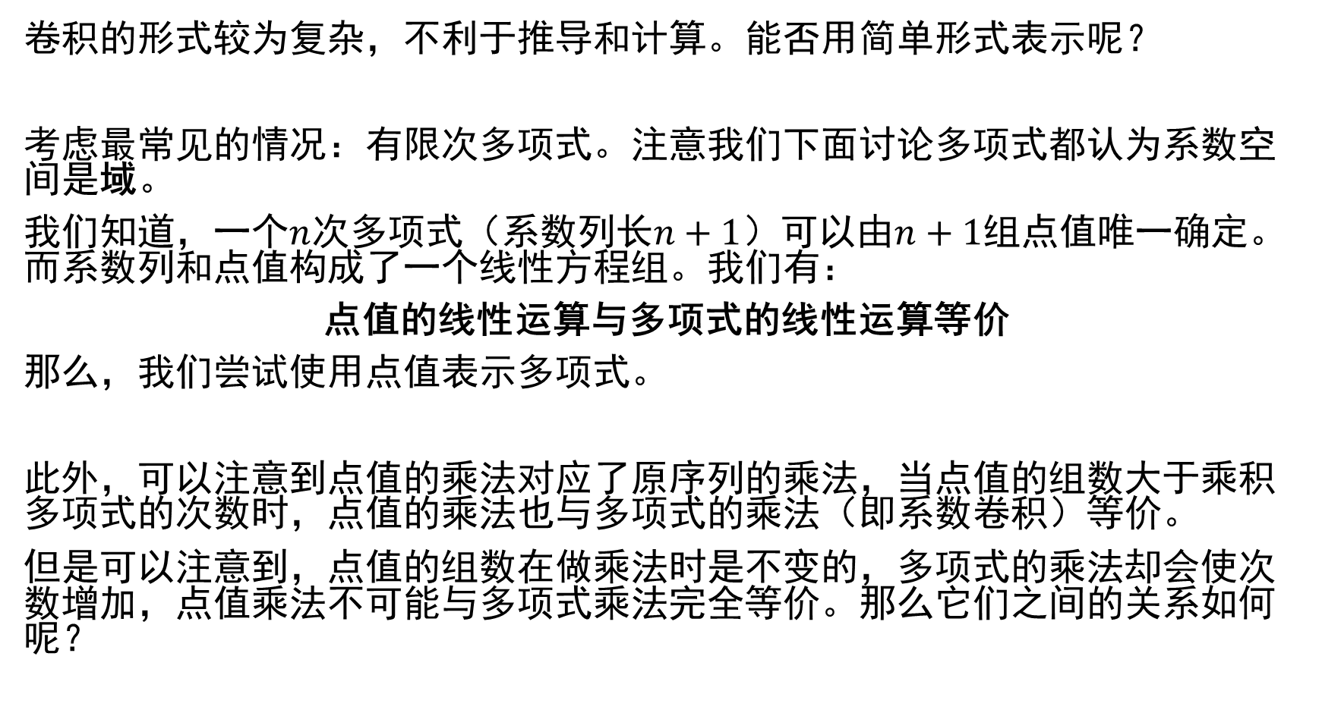
多项式的点值表示
卷积的形式较为复杂，不利于推导和计算。能否用简单形式表示呢？
考虑最常见的情况：有限次多项式。注意我们下面讨论多项式都认为系数空间是域。
我们知道，一个$n$次多项式（系数列长$n+1$）可以由$n+1$组点值唯一确定。而系数列和点值构成了一个线性方程组。我们有：
点值的线性运算与多项式的线性运算等价
那么，我们尝试使用点值表示多项式。
此外，可以注意到点值的乘法对应了原序列的乘法，当点值的组数大于乘积多项式的次数时，点值的乘法也与多项式的乘法（即系数卷积）等价。
但是可以注意到，点值的组数在做乘法时是不变的，多项式的乘法却会使次数增加，点值乘法不可能与多项式乘法完全等价。那么它们之间的关系如何呢？

Slide 7
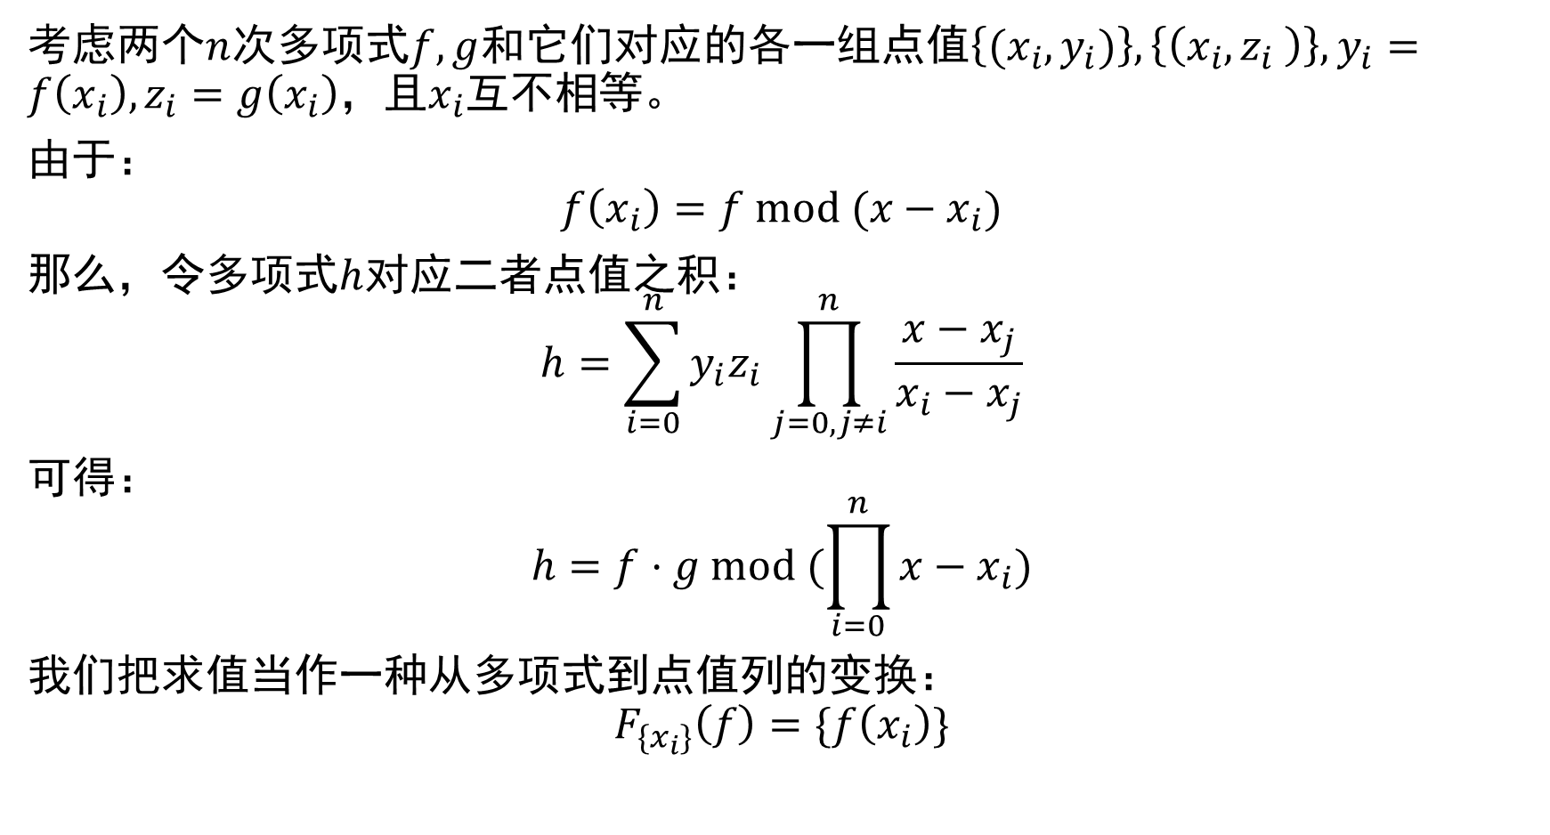
多项式的点值表示
考虑两个$n$次多项式$f,g$和它们对应的各一组点值$\left\{(x_{i},y_{i})\right\},\left\{\left(x_{i},z_{i} \right)\right\},y_{i}=f\left(x_{i}\right),z_{i}=g\left(x_{i}\right)$，且$x_{i}$互不相等。
由于：
$$f\left(x_{i}\right)=f mod (x−x_{i})$$
那么，令多项式$h$对应二者点值之积：
$$h=\sum_{i=0}^{n}{y_{i}z_{i}\prod_{j=0,j≠i}^{n}{\frac{x−x_{j}}{x_{i}−x_{j}}}}$$
可得：
$$h=f⋅g mod (\prod_{i=0}^{n}{x−x_{i}})$$
我们把求值当作一种从多项式到点值列的变换：
$$F_{{\{x}_{i}\}}\left(f\right)=\{f\left(x_{i}\right)\}$$

Slide 8
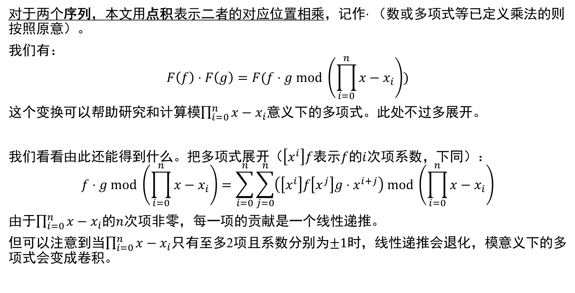
多项式的点值表示
对于两个序列，本文用点积表示二者的对应位置相乘，记作$⋅$（数或多项式等已定义乘法的则按照原意）。
我们有：
$$F\left(f\right)⋅F\left(g\right)=F(f⋅g mod \left(\prod_{i=0}^{n}{x−x_{i}}\right))$$
这个变换可以帮助研究和计算模$\prod_{i=0}^{n}{x−x_{i}}$意义下的多项式。此处不过多展开。
我们看看由此还能得到什么。把多项式展开（$\left[x^{i}\right]f$表示$f$的$i$次项系数，下同）：
$$f⋅g mod \left(\prod_{i=0}^{n}{x−x_{i}}\right)=\sum_{i=0}^{n}{\sum_{j=0}^{n}{\left(\left[x^{i}\right]f\left[x^{j}\right]g{⋅x}^{i+j}\right) mod \left(\prod_{i=0}^{n}{x−x_{i}}\right)}}$$
由于$\prod_{i=0}^{n}{x−x_{i}}$的$n$次项非零，每一项的贡献是一个线性递推。
但可以注意到当$\prod_{i=0}^{n}{x−x_{i}}$只有至多2项且系数分别为$±1$时，线性递推会退化，模意义下的多项式会变成卷积。

Slide 9
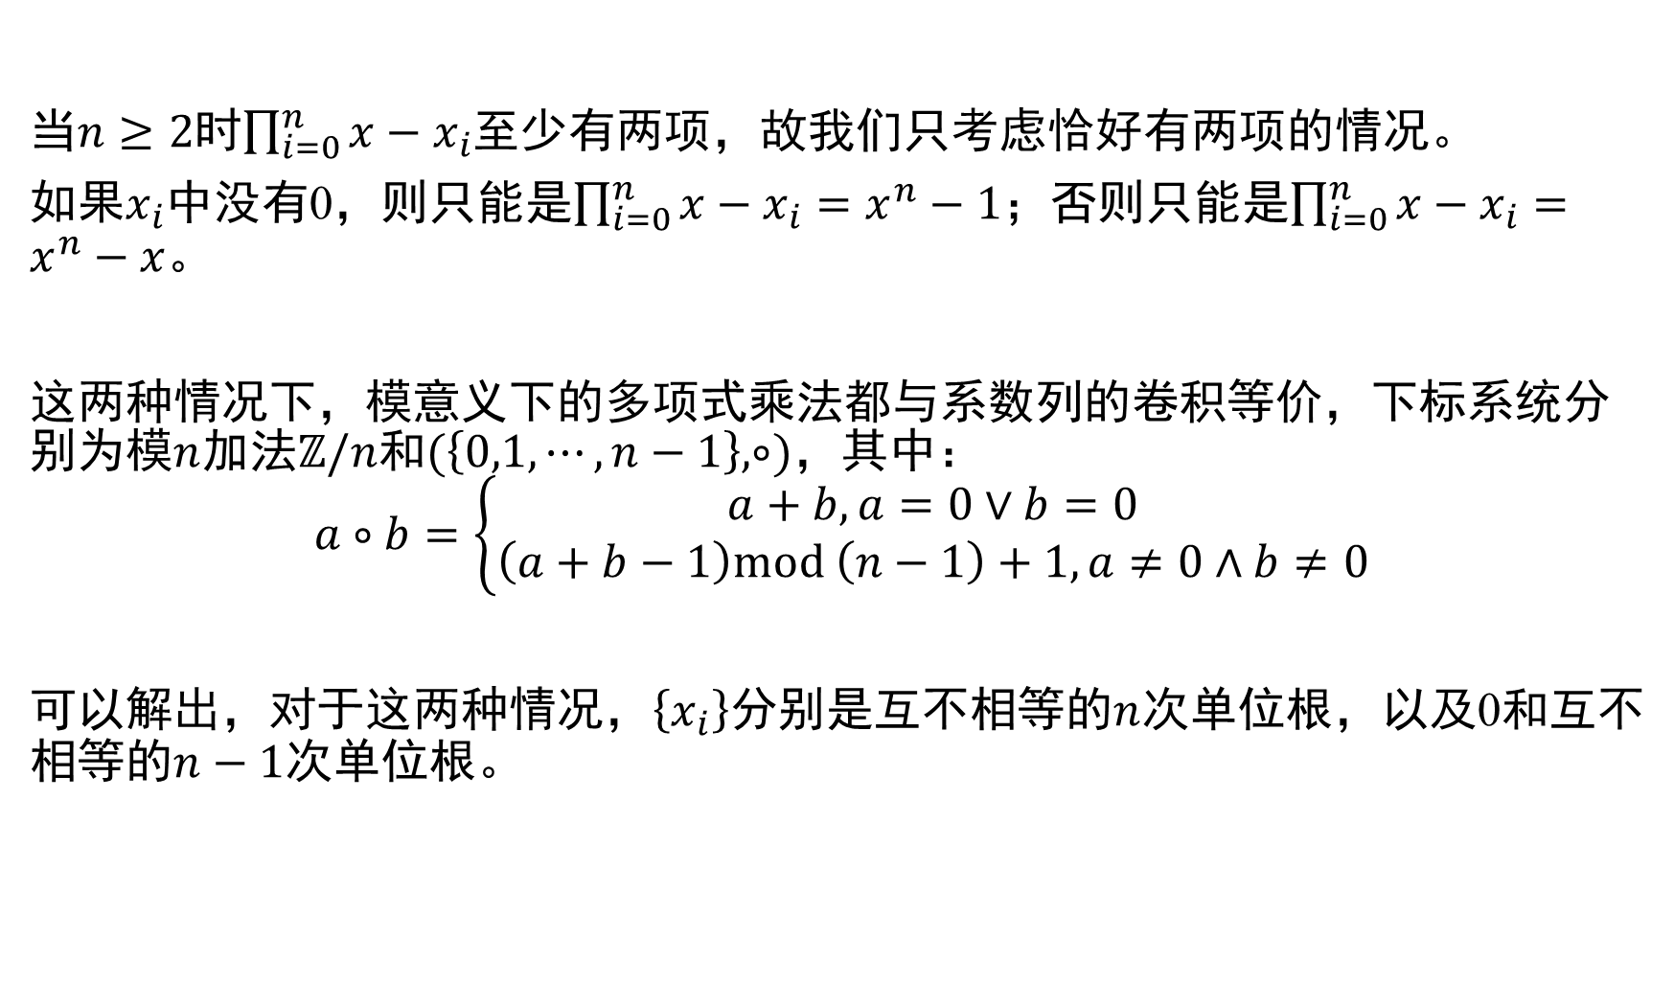
多项式的点值表示
当$n≥2$时$\prod_{i=0}^{n}{x−x_{i}}$至少有两项，故我们只考虑恰好有两项的情况。
如果$x_{i}$中没有0，则只能是$\prod_{i=0}^{n}{x−x_{i}}=x^{n}−1$；否则只能是$\prod_{i=0}^{n}{x−x_{i}}=x^{n}−x$。
这两种情况下，模意义下的多项式乘法都与系数列的卷积等价，下标系统分别为模$n$加法$ℤ/n$和$(\left\{0,1,⋯,n−1\right\},∘)，$其中：
$$a∘b=\left\{\begin{aligned}a+b,a=0∨b=0 \\ \left(a+b−1\right)mod \left(n−1\right)+1,a≠0∧b≠0\end{aligned}\right.$$
可以解出，对于这两种情况，$\left\{x_{i}\right\}$分别是互不相等的$n$次单位根，以及0和互不相等的$n−1$次单位根。

Slide 10
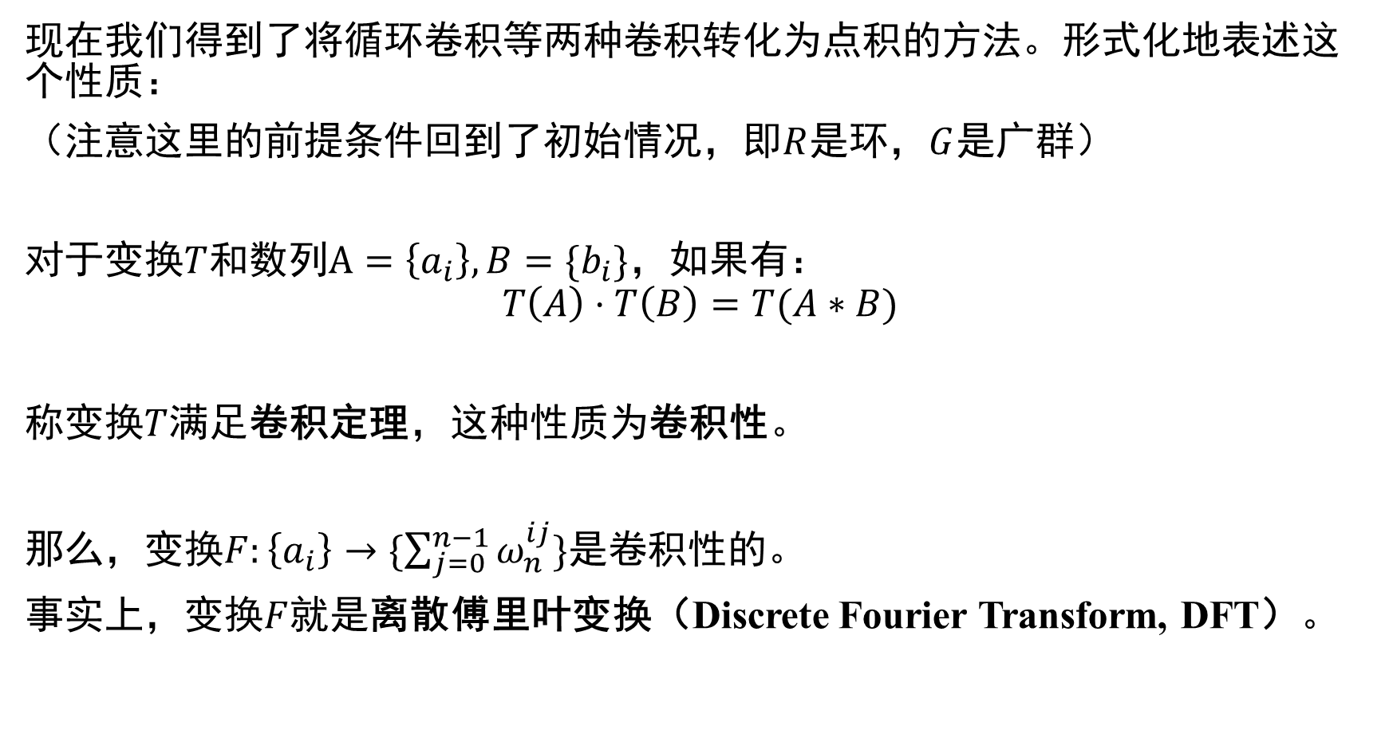
卷积定理
现在我们得到了将循环卷积等两种卷积转化为点积的方法。形式化地表述这个性质：
（注意这里的前提条件回到了初始情况，即$R$是环，$G$是广群）
对于变换$T$和数列$A=\left\{a_{i}\right\},B=\{b_{i}\}$，如果有：
$$T\left(A\right)⋅T\left(B\right)=T(A∗B)$$
称变换$T$满足卷积定理，这种性质为卷积性。
那么，变换$F:\left\{a_{i}\right\}→\{\sum_{j=0}^{n−1}{ω_{n}^{ij}}\}$是卷积性的。
事实上，变换$F$就是离散傅里叶变换（Discrete Fourier Transform, DFT）。

Slide 11
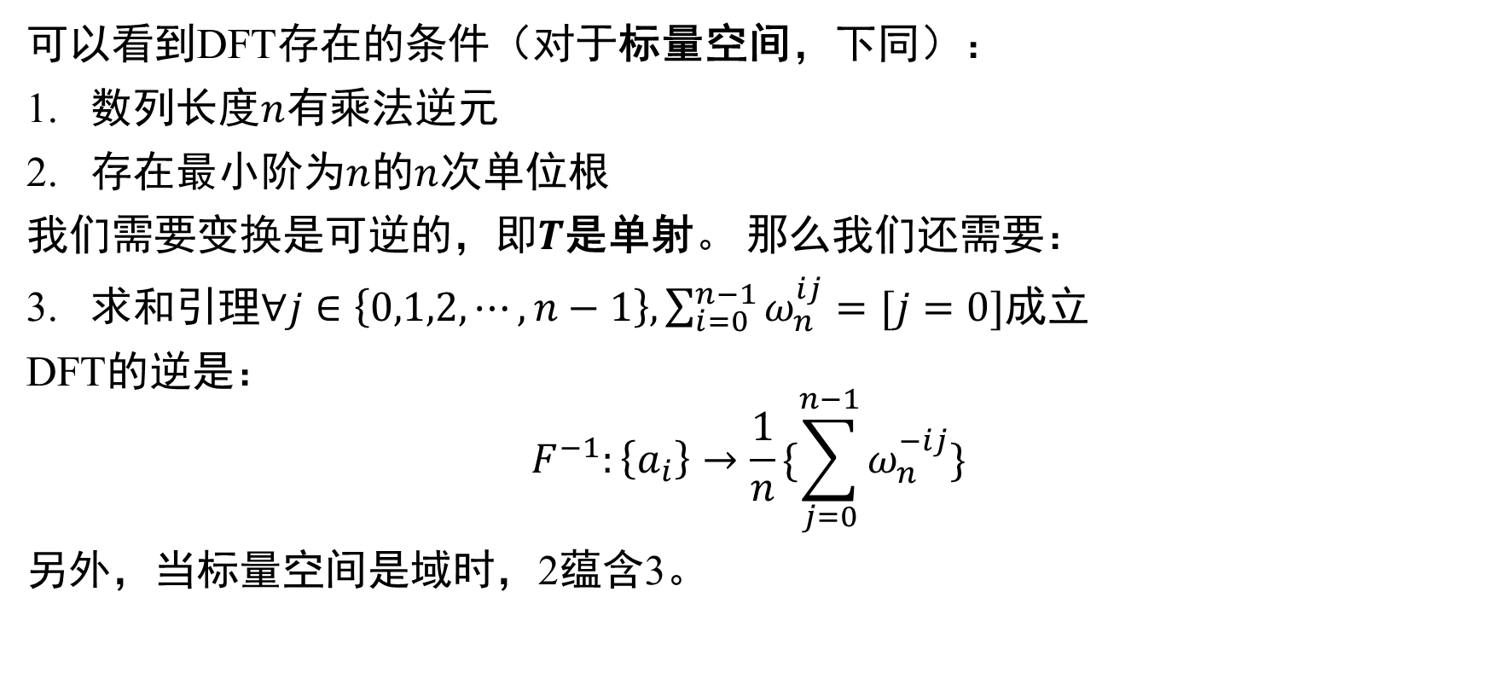
DFT
可以看到DFT存在的条件（对于标量空间，下同）：
数列长度$n$有乘法逆元
存在最小阶为$n$的$n$次单位根
我们需要变换是可逆的，即$T$是单射。 那么我们还需要：
求和引理$∀j∈\left\{0,1,2,⋯,n−1\right\},\sum_{i=0}^{n−1}{ω_{n}^{ij}}=[j=0]$成立
DFT的逆是：
$$F^{−1}:\left\{a_{i}\right\}→\frac{1}{n}\{\sum_{j=0}^{n−1}{ω_{n}^{−ij}}\}$$
另外，当标量空间是域时，2蕴含3。

Slide 12
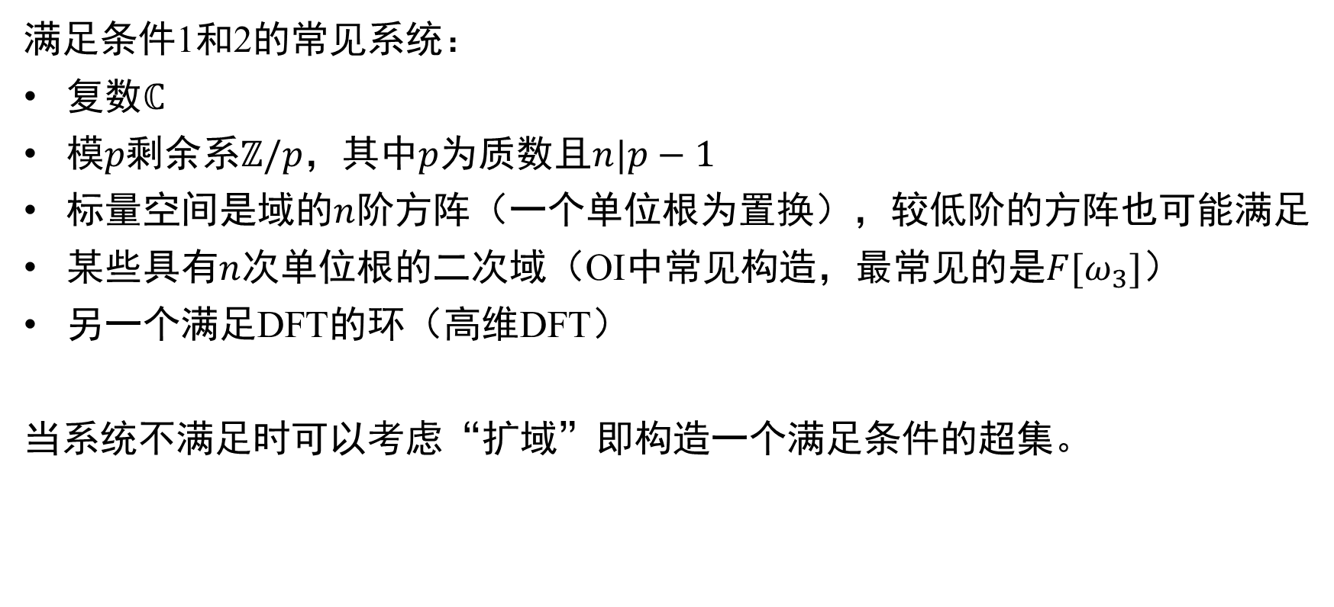
DFT
满足条件1和2的常见系统：
复数$ℂ$
模$p$剩余系$ℤ/p$，其中$p$为质数且$n|p−1$
标量空间是域的$n$阶方阵（一个单位根为置换），较低阶的方阵也可能满足
某些具有$n$次单位根的二次域（OI中常见构造，最常见的是$F[ω_{3}]$）
另一个满足DFT的环（高维DFT）
当系统不满足时可以考虑“扩域”即构造一个满足条件的超集。

Slide 13
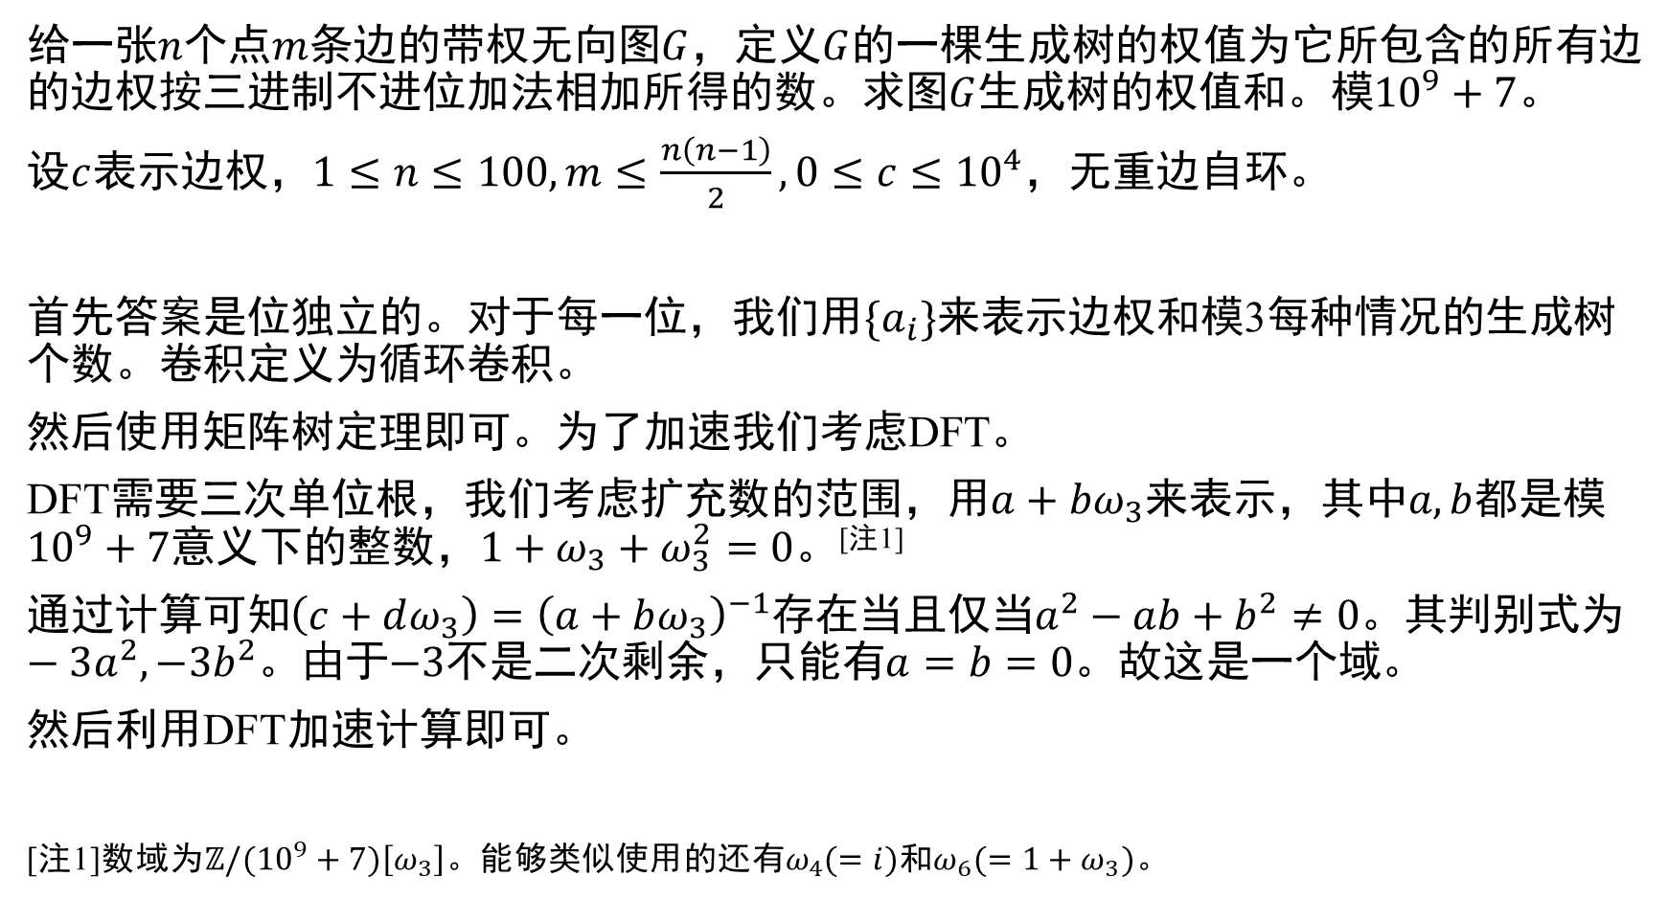
题 LibreOJ 6271 生成树求和 加强版
给一张$n$个点$m$条边的带权无向图$G$，定义$G$的一棵生成树的权值为它所包含的所有边的边权按三进制不进位加法相加所得的数。求图$G$生成树的权值和。模${10}^{9}+7$。
设$c$表示边权，$1≤n≤100,m≤\frac{n\left(n−1\right)}{2},0≤c≤{10}^{4}$，无重边自环。
首先答案是位独立的。对于每一位，我们用$\{a_{i}\}$来表示边权和模3每种情况的生成树个数。卷积定义为循环卷积。
然后使用矩阵树定理即可。为了加速我们考虑DFT。
DFT需要三次单位根，我们考虑扩充数的范围，用$a+bω_{3}$来表示，其中$a,b$都是模${10}^{9}+7$意义下的整数，$1+ω_{3}+ω_{3}^{2}=0$。^{[注1]}
通过计算可知${\left(c+dω_{3}\right)=\left(a+bω_{3}\right)}^{−1}$存在当且仅当$a^{2}−ab+b^{2}≠0$。其判别式为$−3a^{2},−3b^{2}$。由于$−3$不是二次剩余，只能有$a=b=0$。故这是一个域。
然后利用DFT加速计算即可。
[注1]数域为$ℤ/({10}^{9}+7)\left[ω_{3}\right]$。能够类似使用的还有$ω_{4}(=i)$和$ω_{6}(=1+ω_{3})$。

Slide 14
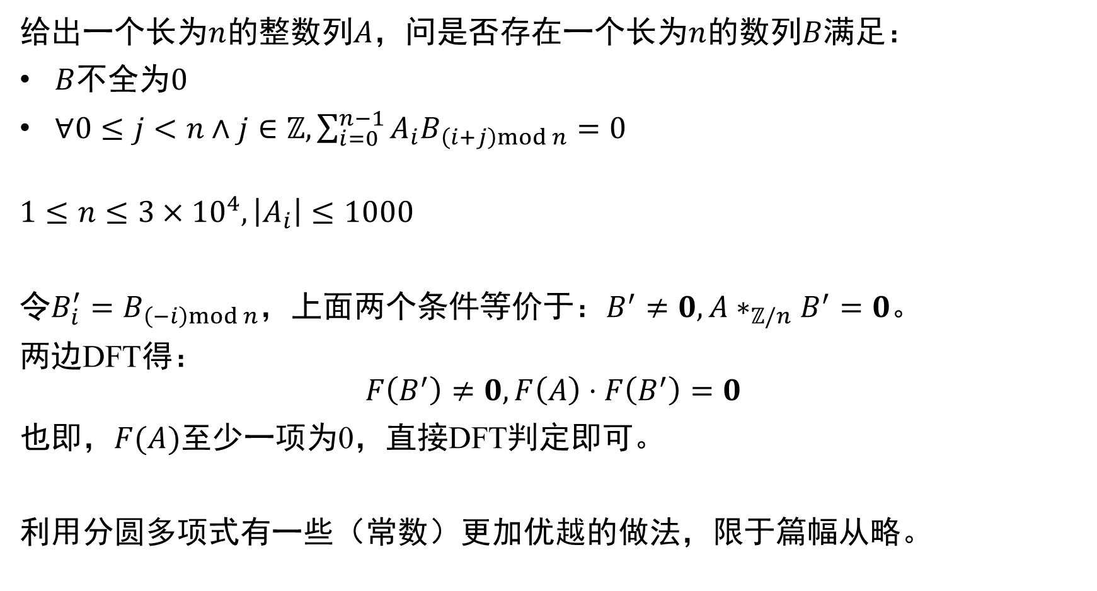
题 CodeChef DEC13 REALSET
给出一个长为$n$的整数列$A$，问是否存在一个长为$n$的数列$B$满足：
$B$不全为$0$
$∀0≤j<n∧j∈ℤ,\sum_{i=0}^{n−1}{A_{i}B_{\left(i+j\right)mod n}}=0$
$$1≤n≤{3×10}^{4},\left|A_{i}\right|≤1000$$
令$B_{i}^{′}=B_{\left(−i\right)mod n}$，上面两个条件等价于：$B^{′}≠0,A∗_{ℤ/n}B^{′}=0$。
两边DFT得：
$$F\left(B^{′}\right)≠0,F\left(A\right)⋅F\left(B^{′}\right)=0$$
也即，$F(A)$至少一项为0，直接DFT判定即可。
利用分圆多项式有一些（常数）更加优越的做法，限于篇幅从略。

Slide 15
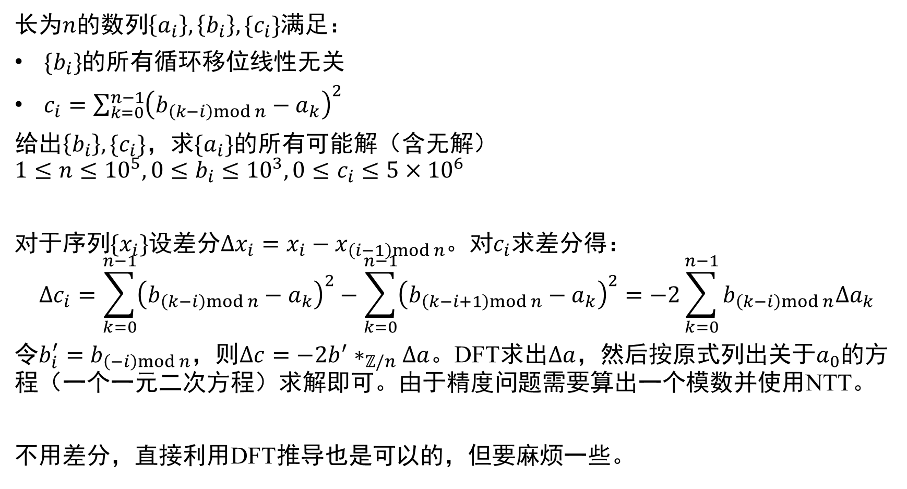
题 Codeforces 901E Cyclic Cipher
长为$n$的数列$\left\{a_{i}\right\},\left\{b_{i}\right\},\{c_{i}\}$满足：
$\{b_{i}\}$的所有循环移位线性无关
$c_{i}=\sum_{k=0}^{n−1}{{\left(b_{\left(k−i\right)mod n}−a_{k}\right)}^{2}}$
给出$\left\{b_{i}\right\},\{c_{i}\}$，求$\{a_{i}\}$的所有可能解（含无解）
$$1≤n≤{10}^{5},0≤b_{i}≤{10}^{3},0≤c_{i}≤5×{10}^{6}$$
对于序列$\{x_{i}\}$设差分${Δx}_{i}=x_{i}−x_{\left(i−1\right)mod n}$。对$c_{i}$求差分得：
$$Δc_{i}=\sum_{k=0}^{n−1}{{\left(b_{\left(k−i\right)mod n}−a_{k}\right)}^{2}}−\sum_{k=0}^{n−1}{{\left(b_{\left(k−i+1\right)mod n}−a_{k}\right)}^{2}}=−2\sum_{k=0}^{n−1}{b_{\left(k−i\right)mod n}Δa_{k}}$$
令$b_{i}^{′}=b_{\left(−i\right)mod n}$，则$Δc=−2b^{′}∗_{ℤ/n}Δa$。DFT求出$Δa$，然后按原式列出关于$a_{0}$的方程（一个一元二次方程）求解即可。由于精度问题需要算出一个模数并使用NTT。
不用差分，直接利用DFT推导也是可以的，但要麻烦一些。

Slide 16
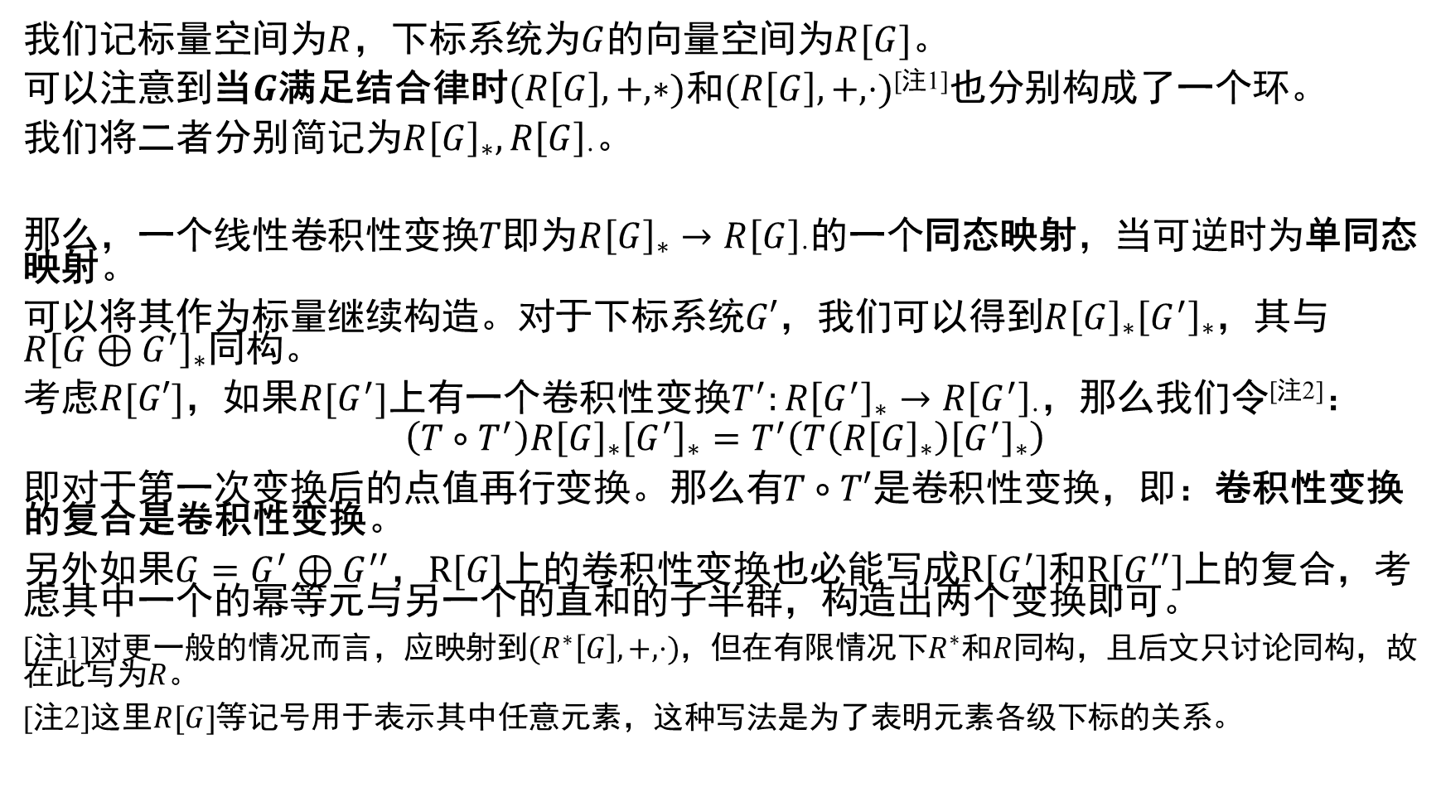
变换与复合
我们记标量空间为$R$，下标系统为$G$的向量空间为$R[G]$。
可以注意到当$G$满足结合律时$(R\left[G\right],+,∗)$和$(R\left[G\right],+,⋅)$^{[注1]}也分别构成了一个环。
我们将二者分别简记为$R{\left[G\right]}_{∗},R{\left[G\right]}_{⋅}$。
那么，一个线性卷积性变换$T$即为$R{\left[G\right]}_{∗}→R{\left[G\right]}_{⋅}$的一个同态映射，当可逆时为单同态映射。
可以将其作为标量继续构造。对于下标系统$G′$，我们可以得到$R{\left[G\right]}_{∗}{\left[G^{′}\right]}_{∗}$，其与$R{\left[G⊕G^{′}\right]}_{∗}$同构。
考虑$R[G′]$，如果$R[G^{′}]$上有一个卷积性变换$T^{′}:R{\left[G^{′}\right]}_{∗}→R{\left[G^{′}\right]}_{⋅}$，那么我们令^{[注2]}：
$$\left(T∘T^{′}\right)R{\left[G\right]}_{∗}{\left[G^{′}\right]}_{∗}=T^{′}\left(T\left(R{\left[G\right]}_{∗}\right){\left[G^{′}\right]}_{∗}\right)$$
即对于第一次变换后的点值再行变换。那么有$T∘T′$是卷积性变换，即：卷积性变换的复合是卷积性变换。
另外如果$G=G^{′}⊕G^{′′}$，$R[G]$上的卷积性变换也必能写成$R[G^{′}]$和$R[G^{′′}]$上的复合，考虑其中一个的幂等元与另一个的直和的子半群，构造出两个变换即可。
[注1]对更一般的情况而言，应映射到$(R^{∗}\left[G\right],+,⋅)$，但在有限情况下$R^{∗}$和$R$同构，且后文只讨论同构，故在此写为$R$。
[注2]这里$R[G]$等记号用于表示其中任意元素，这种写法是为了表明元素各级下标的关系。

Slide 17

变换与复合
由复合，我们可以对$G$进行直和分解后，每一维分别处理。
高维DFT，Walsh-Hadamard变换（沃尔什变换）都是常见的例子，其中沃尔什变换的每一维下标都是定义在$\{0,1\}$上的某种运算。

Slide 18
中场
预备知识讲完啦！
掉线的同学们可以尝试重连了怎么会掉线
下面我们进入正题：关于卷积性变换的讨论。

Slide 19

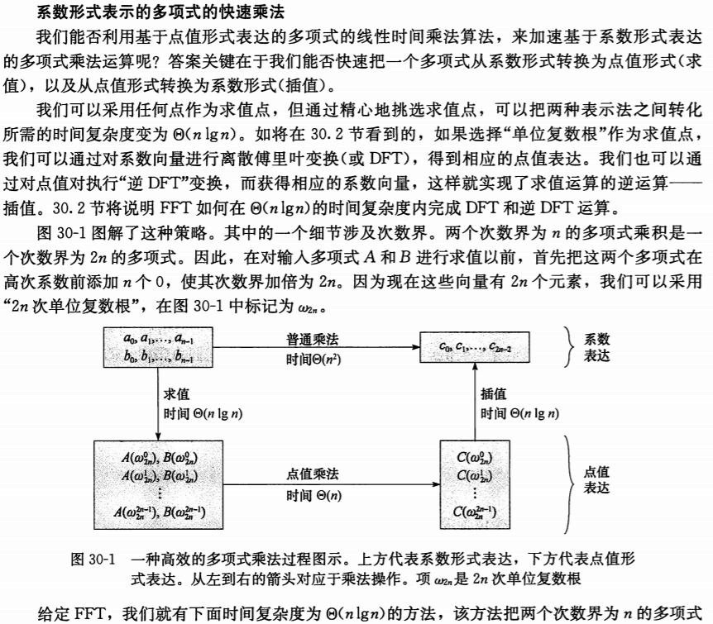
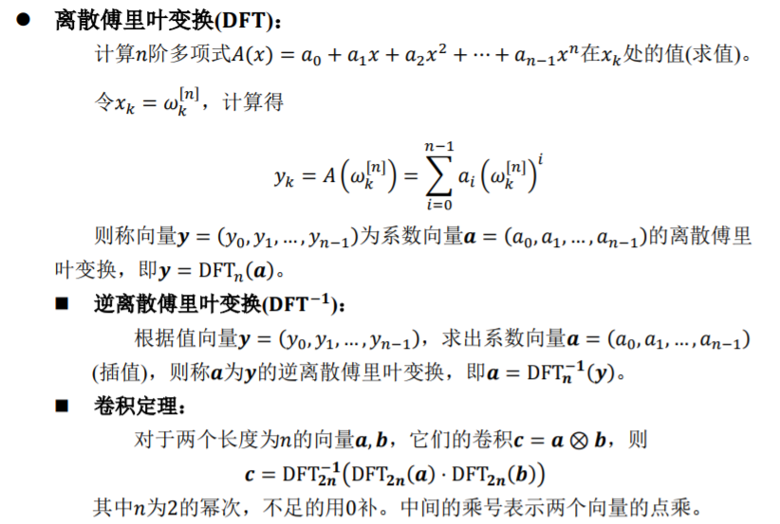
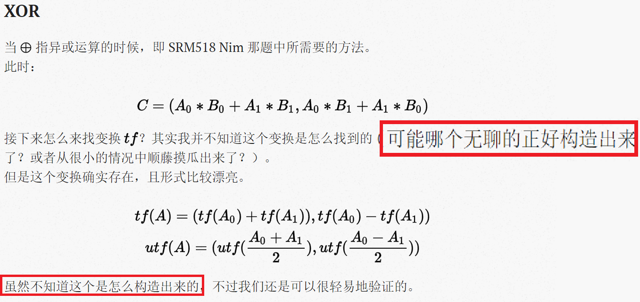
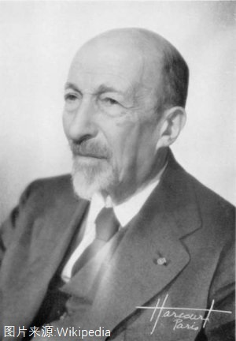
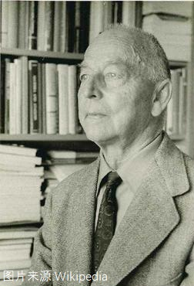
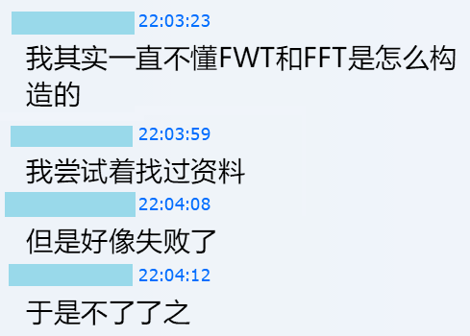
引入
曾经，
我学习FFT的时候是这样的：
后来，
我学习FWT的时候是这样的：
相信不少OIer都和我一样有过这样的疑问：
这些变换到底是怎么构造出来的啊？
不要问我
我也不知道是哪个无聊的构造出来

Slide 20
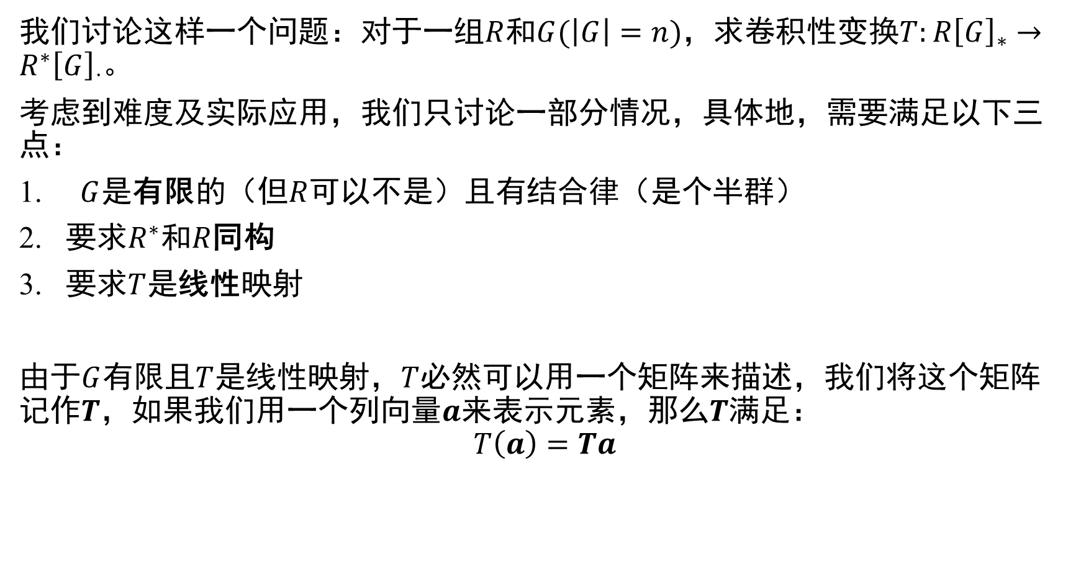
构造卷积性变换
我们讨论这样一个问题：对于一组$R$和$G(\left|G\right|=n)$，求卷积性变换$T:R{\left[G\right]}_{∗}→R^{∗}{\left[G\right]}_{⋅}$。
考虑到难度及实际应用，我们只讨论一部分情况，具体地，需要满足以下三点：
$G$是有限的（但$R$可以不是）且有结合律（是个半群）
要求$R^{∗}$和$R$同构
要求$T$是线性映射
由于$G$有限且$T$是线性映射，$T$必然可以用一个矩阵来描述，我们将这个矩阵记作$T$，如果我们用一个列向量$a来$表示元素，那么$T$满足：
$$T\left(a\right)=Ta$$

Slide 21
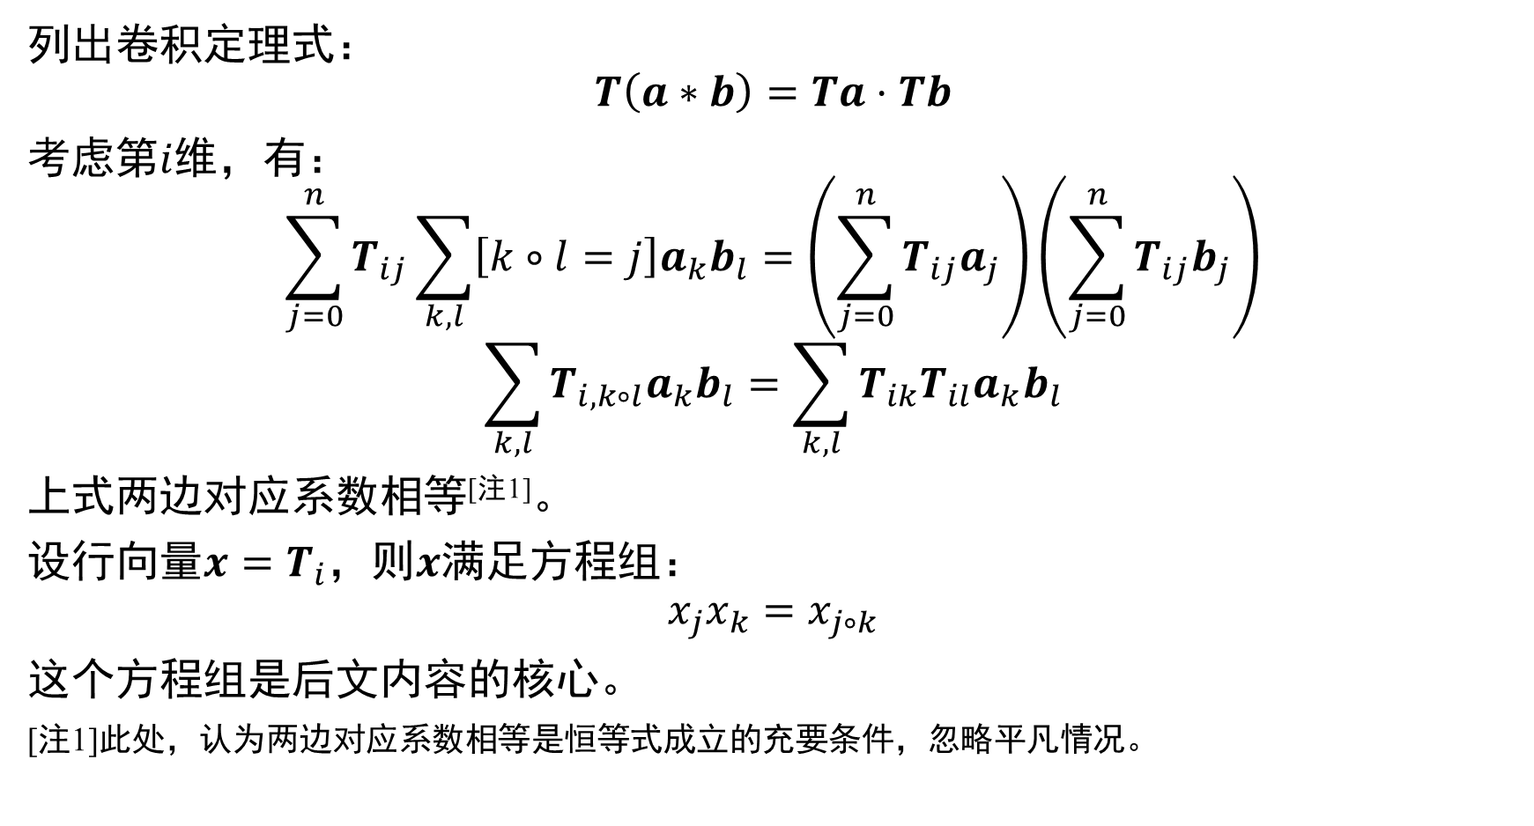
构造卷积性变换
列出卷积定理式：
$$T\left(a∗b\right)=Ta⋅Tb$$
考虑第$i$维，有：
$$\sum_{j=0}^{n}{T_{ij}\sum_{k,l}{\left[k∘l=j\right]a_{k}b_{l}}}=\left(\sum_{j=0}^{n}{T_{ij}a_{j}}\right)\left(\sum_{j=0}^{n}{T_{ij}b_{j}}\right)$$
$$\sum_{k,l}{T_{i,k∘l}a_{k}b_{l}}=\sum_{k,l}{T_{ik}T_{il}a_{k}b_{l}}$$
上式两边对应系数相等^{[注1]}。
设行向量$x=T_{i}$，则$x$满足方程组：
$$x_{j}x_{k}=x_{j∘k}$$
这个方程组是后文内容的核心。
[注1]此处，认为两边对应系数相等是恒等式成立的充要条件，忽略平凡情况。

Slide 22
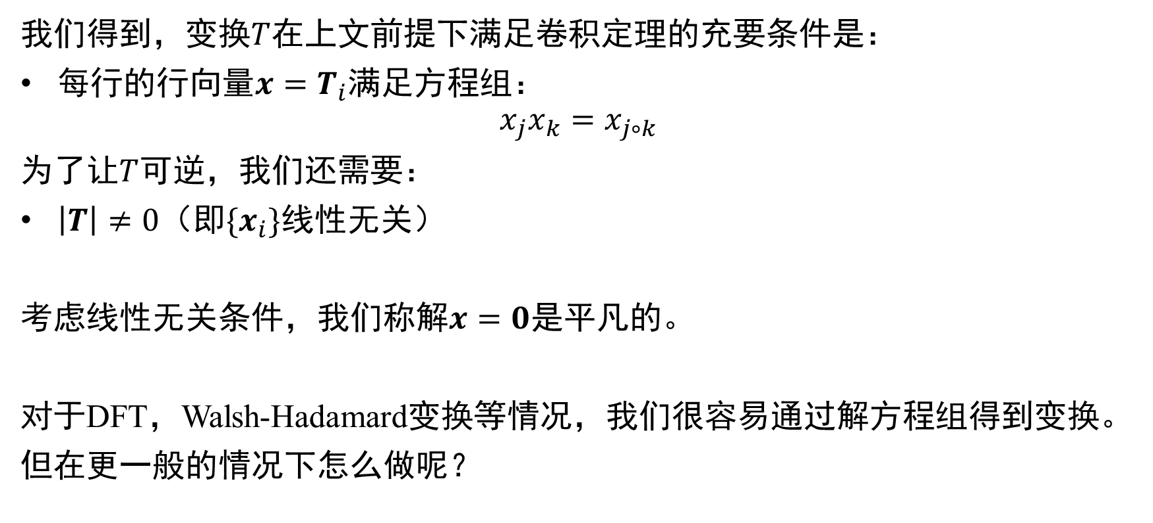
构造卷积性变换
我们得到，变换$T$在上文前提下满足卷积定理的充要条件是：
每行的行向量$x=T_{i}$满足方程组：
$$x_{j}x_{k}=x_{j∘k}$$
为了让$T$可逆，我们还需要：
$\left|T\right|≠0$（即$\{x_{i}\}$线性无关）
考虑线性无关条件，我们称解$x=0$是平凡的。
对于DFT，Walsh-Hadamard变换等情况，我们很容易通过解方程组得到变换。
但在更一般的情况下怎么做呢？

Slide 23

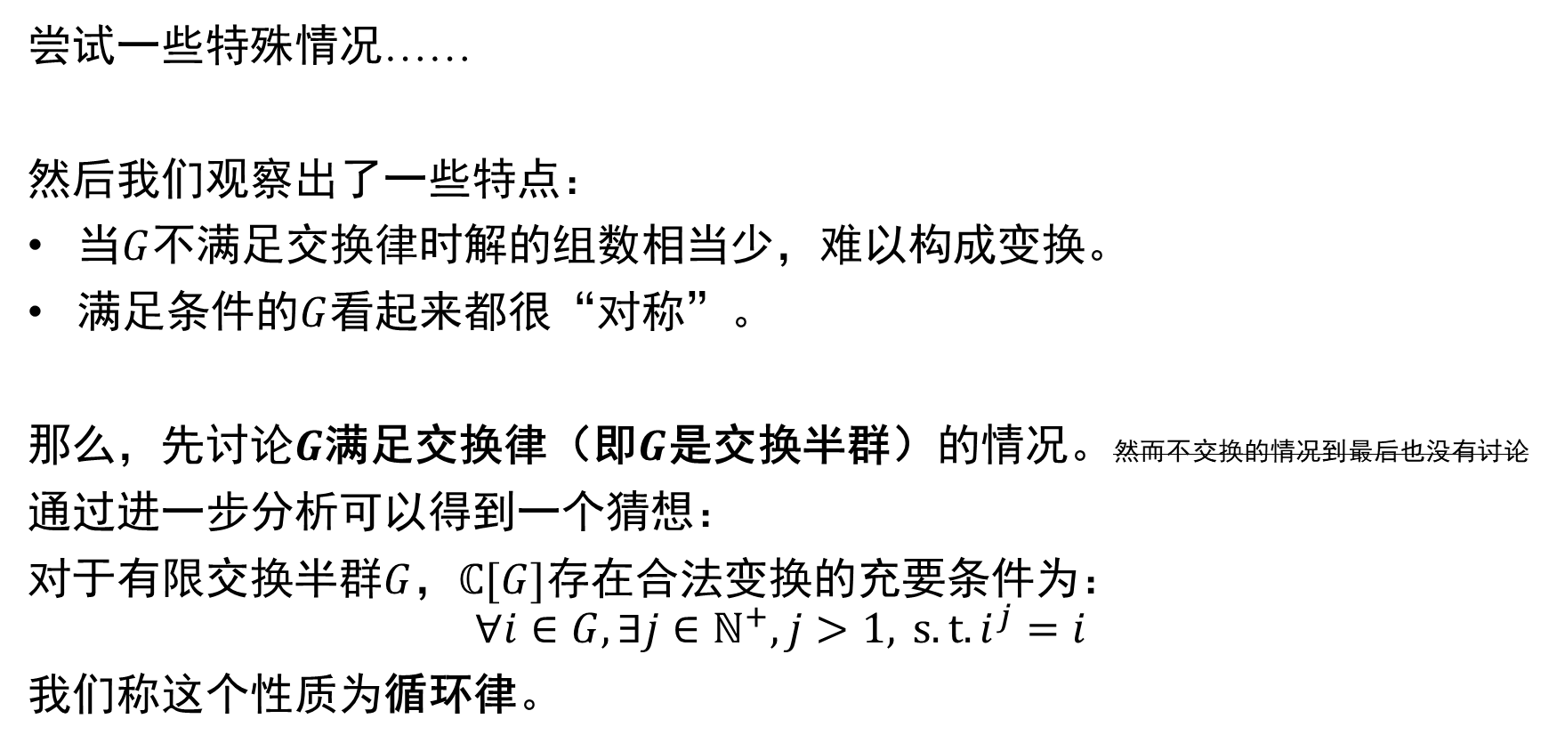
尝试与猜想
尝试一些特殊情况……
然后我们观察出了一些特点：
当$G$不满足交换律时解的组数相当少，难以构成变换。
满足条件的$G$看起来都很“对称”。
那么，先讨论$G$满足交换律（即$G$是交换半群）的情况。然而不交换的情况到最后也没有讨论
通过进一步分析可以得到一个猜想：
对于有限交换半群$G$，$ℂ[G]$存在合法变换的充要条件为：
$$∀i∈G,∃j∈ℕ^{+},j>1, s.t. i^{j}=i$$
我们称这个性质为循环律。

Slide 24
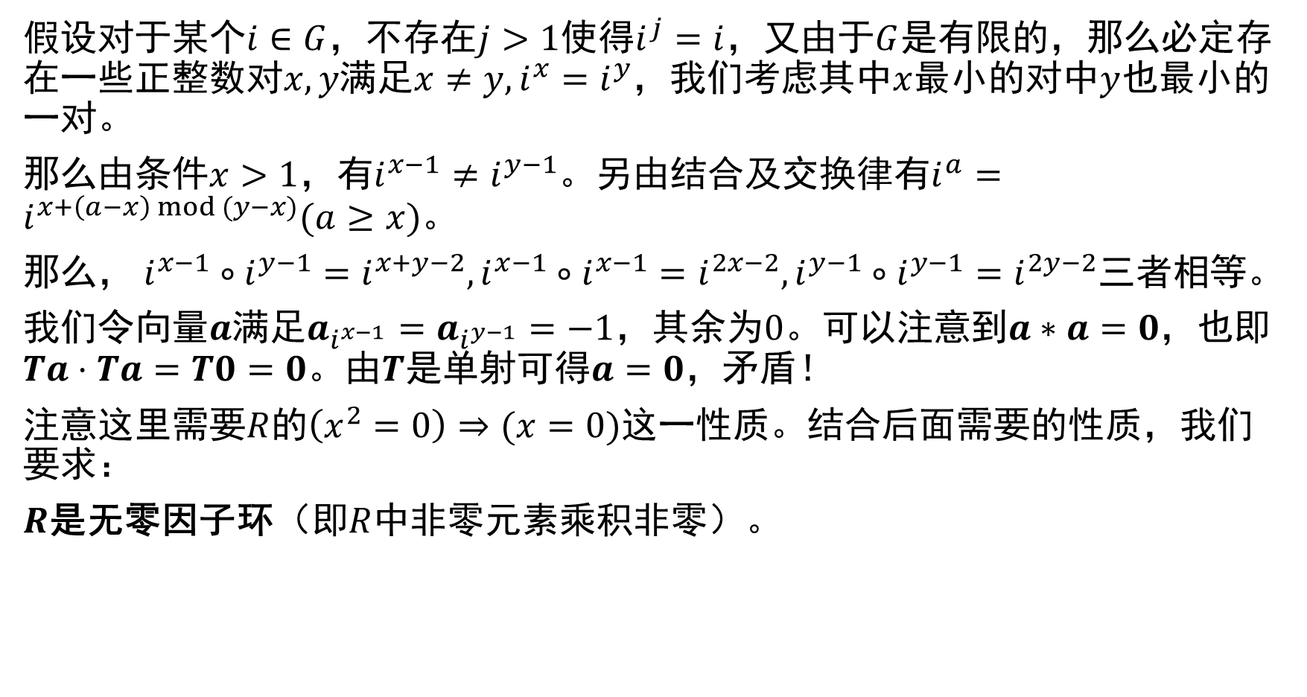
必要性
假设对于某个$i∈G$，不存在$j>1$使得$i^{j}=i$，又由于$G$是有限的，那么必定存在一些正整数对$x,y$满足$x≠y,i^{x}=i^{y}$，我们考虑其中$x$最小的对中$y$也最小的一对。
那么由条件$x>1$，有$i^{x−1}≠i^{y−1}$。另由结合及交换律有$i^{a}=i^{x+\left(a−x\right) mod (y−x)}(a≥x)$。
那么， $i^{x−1}∘i^{y−1}=i^{x+y−2},i^{x−1}∘i^{x−1}=i^{2x−2},i^{y−1}∘i^{y−1}=i^{2y−2}$三者相等。
我们令向量$a$满足$a_{i^{x−1}}=a_{i^{y−1}}=−1$，其余为$0$。可以注意到$a∗a=0$，也即$Ta⋅Ta=T0=0$。由$T$是单射可得$a=0$，矛盾！
注意这里需要$R$的$\left(x^{2}=0\right)⇒(x=0)$这一性质。结合后面需要的性质，我们要求：
$R$是无零因子环（即$R$中非零元素乘积非零）。

Slide 25
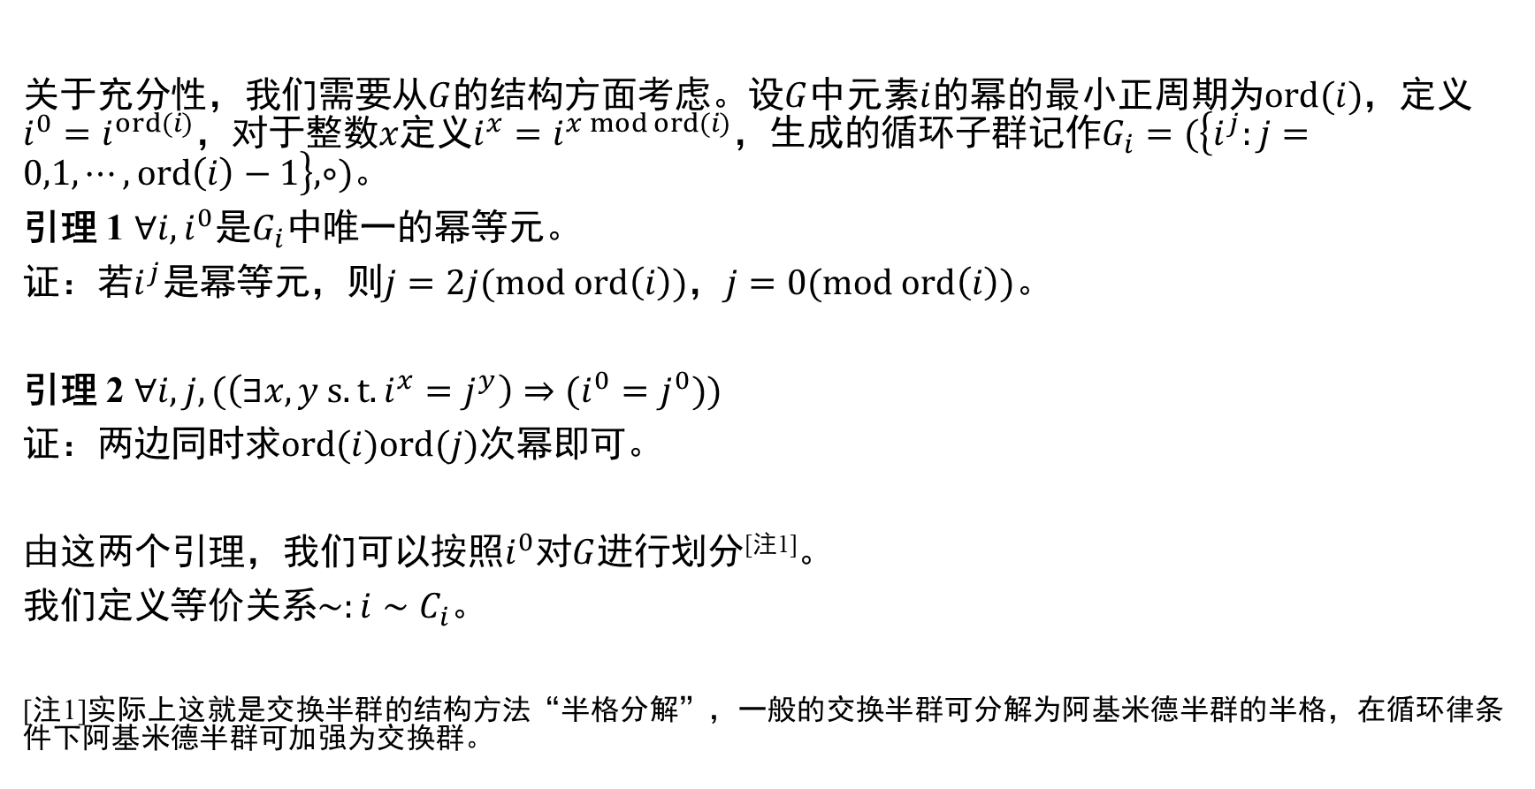
充分性？构造？
关于充分性，我们需要从$G$的结构方面考虑。设$G$中元素$i$的幂的最小正周期为$ord(i)$，定义$i^{0}=i^{ord(i)}，$对于整数$x$定义$i^{x}=i^{x mod ord(i)}$，生成的循环子群记作$G_{i}=(\left\{i^{j}:j=0,1,⋯,ord\left(i\right)−1\right\},∘)$。
引理 1 $∀i,i^{0}$是$G_{i}中$唯一的幂等元。
证：若$i^{j}$是幂等元，则$j=2j(mod ord\left(i\right))$，$j=0(mod ord\left(i\right))$。
引理 2 $∀i,j,(\left(∃x,y s.t. i^{x}=j^{y}\right)⇒(i^{0}=j^{0}))$
证：两边同时求$ord(i)ord(j)$次幂即可。
由这两个引理，我们可以按照$i^{0}$对$G$进行划分^{[注1]}。
我们定义等价关系$∼:i∼C_{i}$。
[注1]实际上这就是交换半群的结构方法“半格分解”，一般的交换半群可分解为阿基米德半群的半格，在循环律条件下阿基米德半群可加强为交换群。

Slide 26
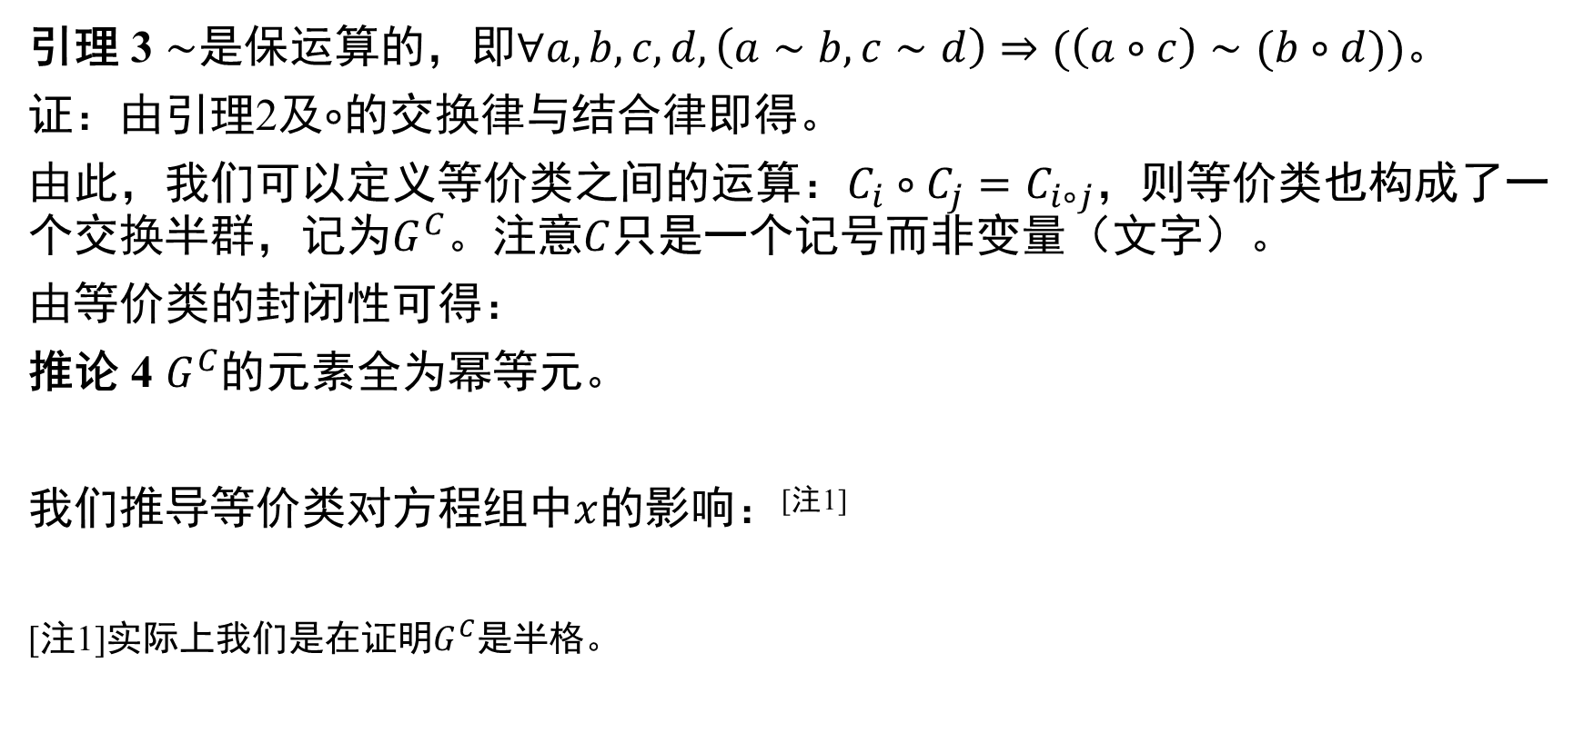
充分性及构造
引理 3 $∼$是保运算的，即$∀a,b,c,d,\left(a∼b,c∼d\right)⇒(\left(a∘c\right)∼(b∘d))$。
证：由引理2及$∘$的交换律与结合律即得。
由此，我们可以定义等价类之间的运算：$C_{i}∘C_{j}=C_{i∘j}，$则等价类也构成了一个交换半群，记为$G^{C}$。注意$C$只是一个记号而非变量（文字）。
由等价类的封闭性可得：
推论 4 $G^{C}$的元素全为幂等元。
我们推导等价类对方程组中$x$的影响：^{[注1]}
[注1]实际上我们是在证明$G^{C}$是半格。

Slide 27
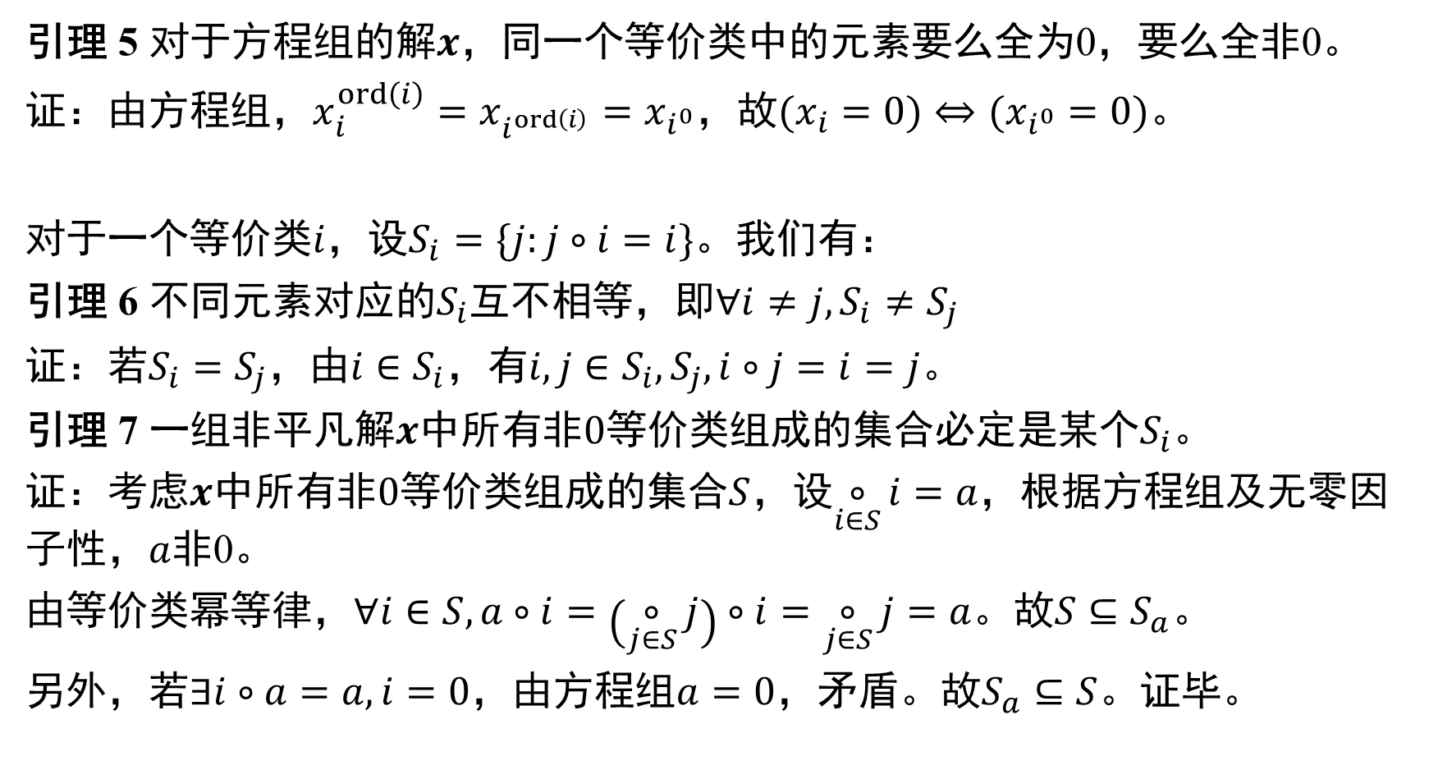
充分性及构造
引理 5 对于方程组的解$x$，同一个等价类中的元素要么全为0，要么全非0。
证：由方程组，$x_{i}^{ord\left(i\right)}=x_{i^{ord\left(i\right)}}=x_{i^{0}}$，故$(x_{i}=0)⇔(x_{i^{0}}=0)$。
对于一个等价类$i$，设$S_{i}=\{j:j∘i=i\}$。我们有：
引理 6 不同元素对应的$S_{i}$互不相等，即$∀i≠j,S_{i}≠S_{j}$
证：若$S_{i}=S_{j}$，由$i∈S_{i}$，有$i,j∈S_{i},S_{j},i∘j=i=j$。
引理 7 $一组$非平凡解$x$中所有非$0$等价类组成的集合必定是某个$S_{i}$。
证：考虑$x$中所有非$0$等价类组成的集合$S$，设$\underset{i∈S}{∘}{i}=a$，根据方程组及无零因子性，$a$非0。
由等价类幂等律，$∀i∈S,a∘i=\left(\underset{j∈S}{∘}{j}\right)∘i=\underset{j∈S}{∘}{j}=a$。故$S⊆S_{a}$。
另外，若$∃i∘a=a,i=0$，由方程组$a=0$，矛盾。故$S_{a}⊆S$。证毕。

Slide 28
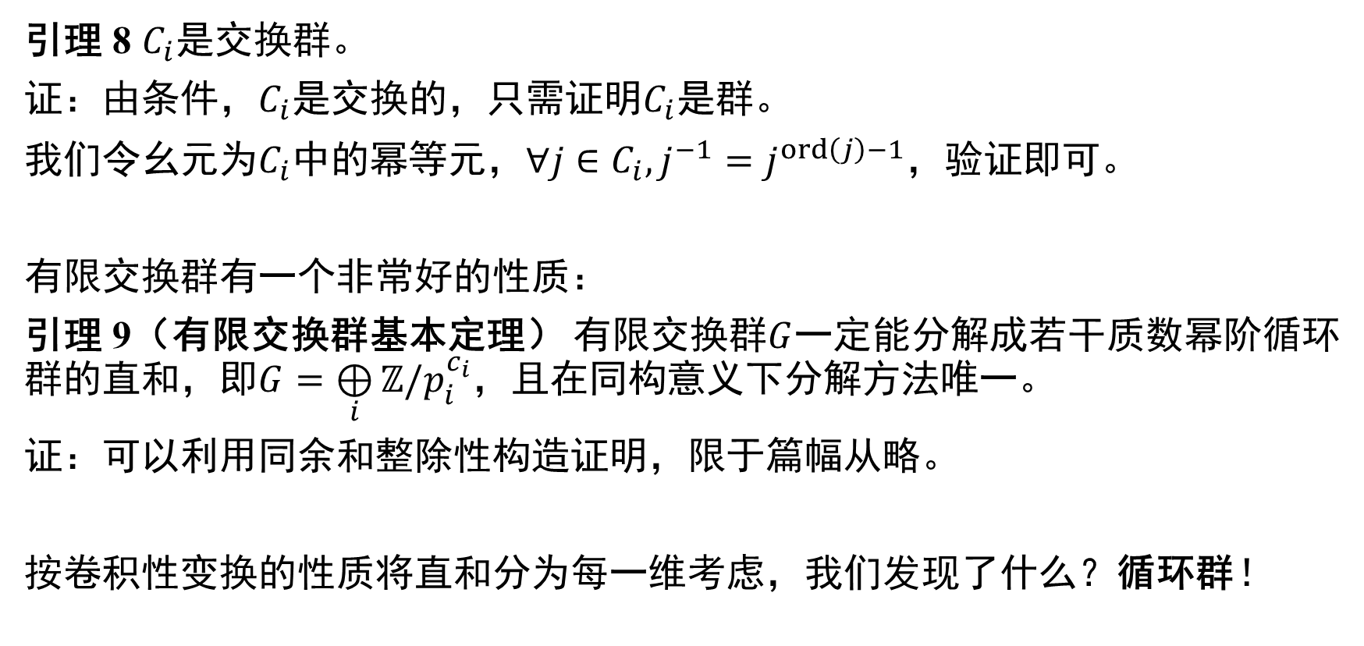
充分性及构造
引理 8 $C_{i}$是交换群。
证：由条件，$C_{i}$是交换的，只需证明$C_{i}$是群。
我们令幺元为$C_{i}$中的幂等元，$∀j∈C_{i},j^{−1}=j^{ord\left(j\right)−1}$，验证即可。
有限交换群有一个非常好的性质：
引理 9（有限交换群基本定理） 有限交换群$G$一定能分解成若干质数幂阶循环群的直和，即$G=\underset{i}{⊕}{ℤ/p_{i}^{c_{i}}}$，且在同构意义下分解方法唯一。
证：可以利用同余和整除性构造证明，限于篇幅从略。
按卷积性变换的性质将直和分为每一维考虑，我们发现了什么？循环群！

Slide 29
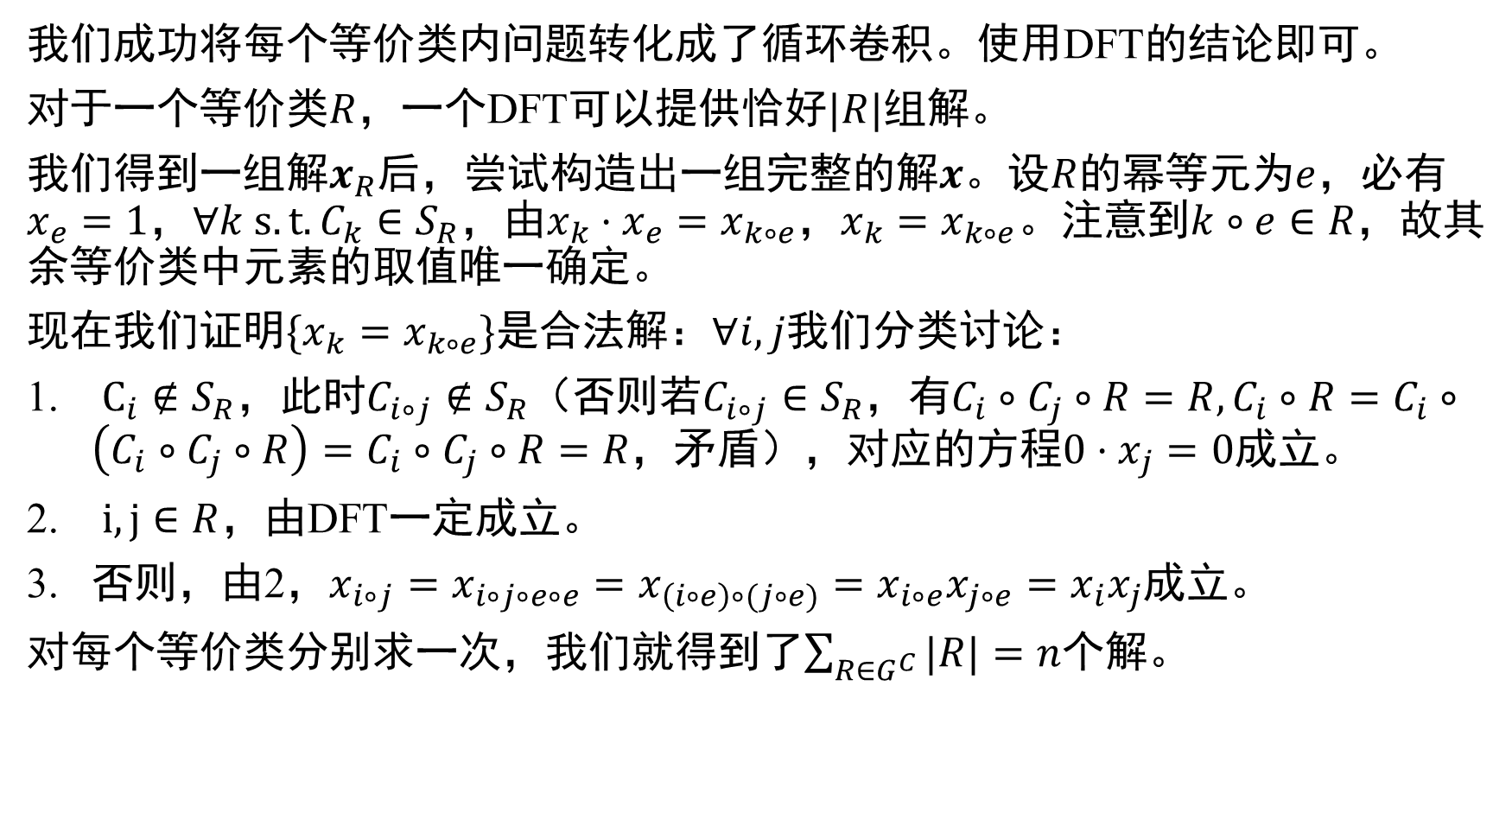
充分性及构造
我们成功将每个等价类内问题转化成了循环卷积。使用DFT的结论即可。
对于一个等价类$R$，一个DFT可以提供恰好$|R|$组解。
我们得到一组解$x_{R}$后，尝试构造出一组完整的解$x$。设$R$的幂等元为$e$，必有$x_{e}=1$，$∀k s.t. C_{k}∈S_{R}$，由$x_{k}⋅x_{e}=x_{k∘e}$，$x_{k}=x_{k∘e}$。注意到$k∘e∈R$，故其余等价类中元素的取值唯一确定。
现在我们证明$\{x_{k}=x_{k∘e}\}$是合法解：$∀i,j$我们分类讨论：
$C_{i}∉S_{R}$，此时$C_{i∘j}∉S_{R}$（否则若$C_{i∘j}∈S_{R}$，有$C_{i}∘C_{j}∘R=R,C_{i}∘R=C_{i}∘\left(C_{i}∘C_{j}∘R\right)=C_{i}∘C_{j}∘R=R$，矛盾），对应的方程$0⋅x_{j}=0$成立。
$i,j∈R$，由DFT一定成立。
否则，由2，$x_{i∘j}=x_{i∘j∘e∘e}=x_{\left(i∘e\right)∘(j∘e)}=x_{i∘e}x_{j∘e}=x_{i}x_{j}$成立。
对每个等价类分别求一次，我们就得到了$\sum_{R∈G^{C}}{|R|}=n$个解。

Slide 30
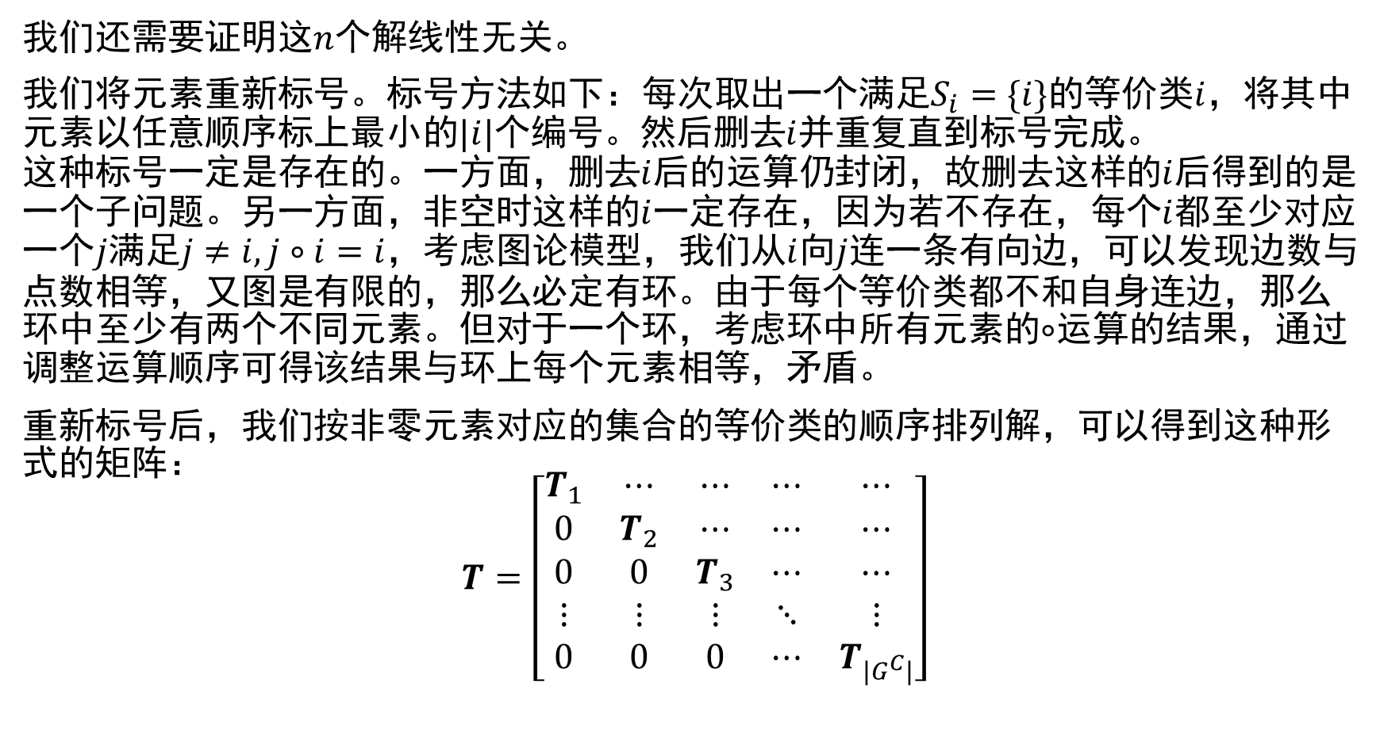
充分性及构造
我们还需要证明这$n$个解线性无关。
我们将元素重新标号。标号方法如下：每次取出一个满足$S_{i}=\{i\}$的等价类$i$，将其中元素以任意顺序标上最小的$|i|$个编号。然后删去$i$并重复直到标号完成。 这种标号一定是存在的。一方面，删去$i$后的运算仍封闭，故删去这样的$i$后得到的是一个子问题。另一方面，非空时这样的$i$一定存在，因为若不存在，每个$i$都至少对应一个$j$满足$j≠i,j∘i=i$，考虑图论模型，我们从$i$向$j$连一条有向边，可以发现边数与点数相等，又图是有限的，那么必定有环。由于每个等价类都不和自身连边，那么环中至少有两个不同元素。但对于一个环，考虑环中所有元素的$∘$运算的结果，通过调整运算顺序可得该结果与环上每个元素相等，矛盾。
重新标号后，我们按非零元素对应的集合的等价类的顺序排列解，可以得到这种形式的矩阵：
$$T=\left[\begin{matrix}T_{1} & ⋯ & ⋯ & ⋯ & ⋯ \\ 0 & T_{2} & ⋯ & ⋯ & ⋯ \\ 0 & 0 & T_{3} & ⋯ & ⋯ \\ ⋮ & ⋮ & ⋮ & ⋱ & ⋮ \\ 0 & 0 & 0 & ⋯ & T_{|G^{C}|}\end{matrix}\right]$$

Slide 31
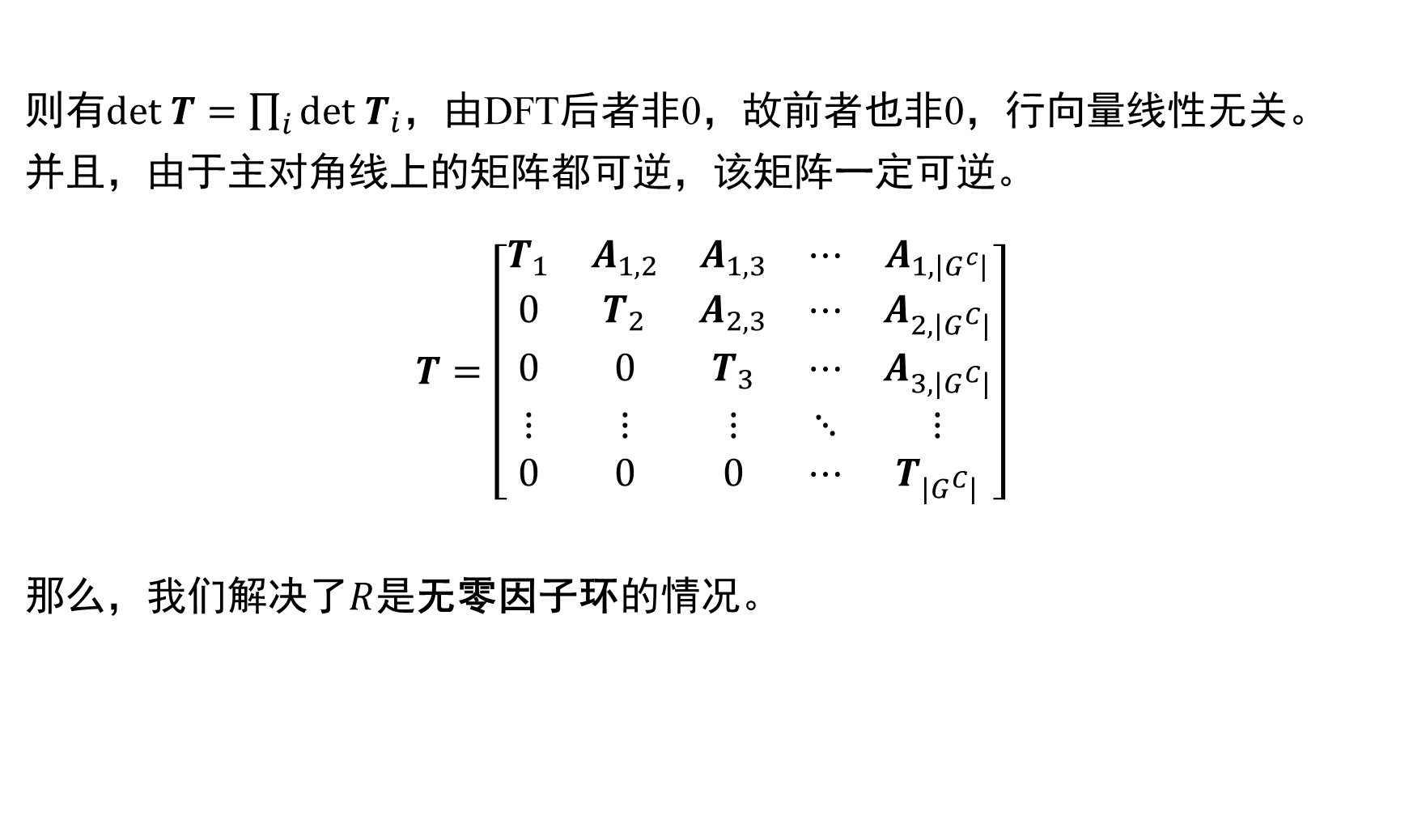
充分性及构造
则有$det T=\prod_{i}{det T_{i}}$，由DFT后者非0，故前者也非0，行向量线性无关。
并且，由于主对角线上的矩阵都可逆，该矩阵一定可逆。
$$T=\left[\begin{matrix}T_{1} & A_{1,2} & A_{1,3} & ⋯ & A_{1,|G^{c}|} \\ 0 & T_{2} & A_{2,3} & ⋯ & A_{2,|G^{C}|} \\ 0 & 0 & T_{3} & ⋯ & A_{3,|G^{C}|} \\ ⋮ & ⋮ & ⋮ & ⋱ & ⋮ \\ 0 & 0 & 0 & ⋯ & T_{|G^{C}|}\end{matrix}\right]$$
那么，我们解决了$R$是无零因子环的情况。

Slide 32
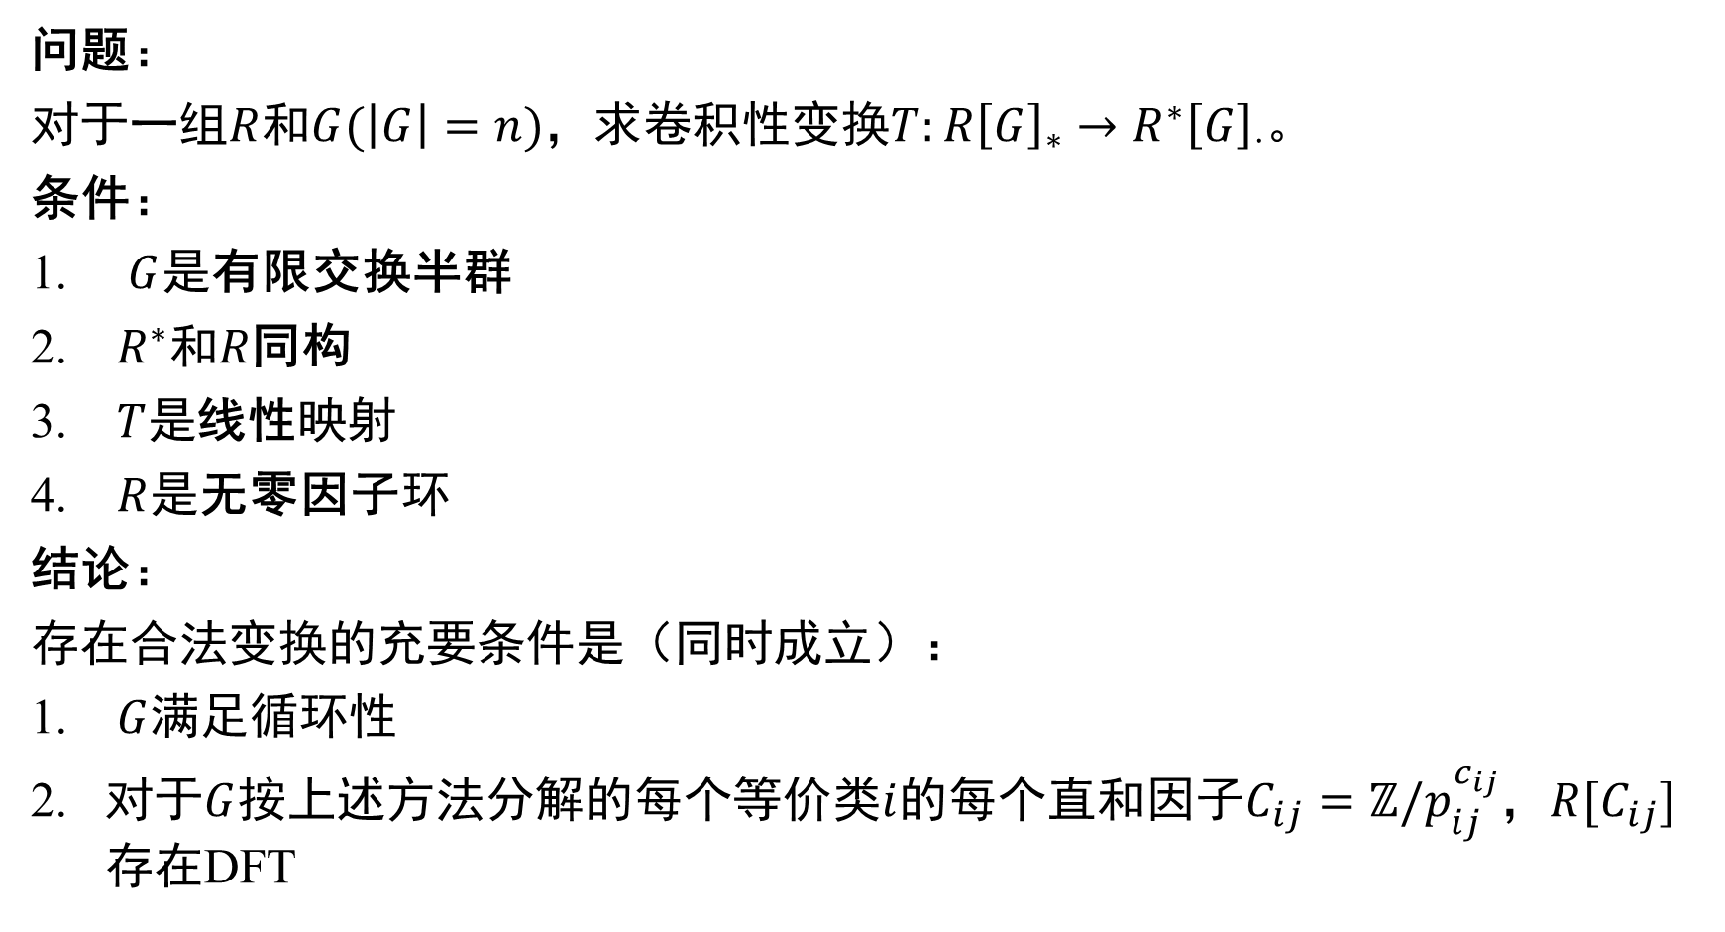
总结
问题：
对于一组$R$和$G(\left|G\right|=n)$，求卷积性变换$T:R{\left[G\right]}_{∗}→R^{∗}{\left[G\right]}_{⋅}$。
条件：
$G$是有限交换半群
$R^{∗}$和$R$同构
$T$是线性映射
$R$是无零因子环
结论：
存在合法变换的充要条件是（同时成立）：
$G$满足循环性
对于$G$按上述方法分解的每个等价类$i$的每个直和因子$C_{ij}=ℤ/p_{ij}^{c_{ij}}$，$R[C_{ij}]$存在DFT

Slide 33
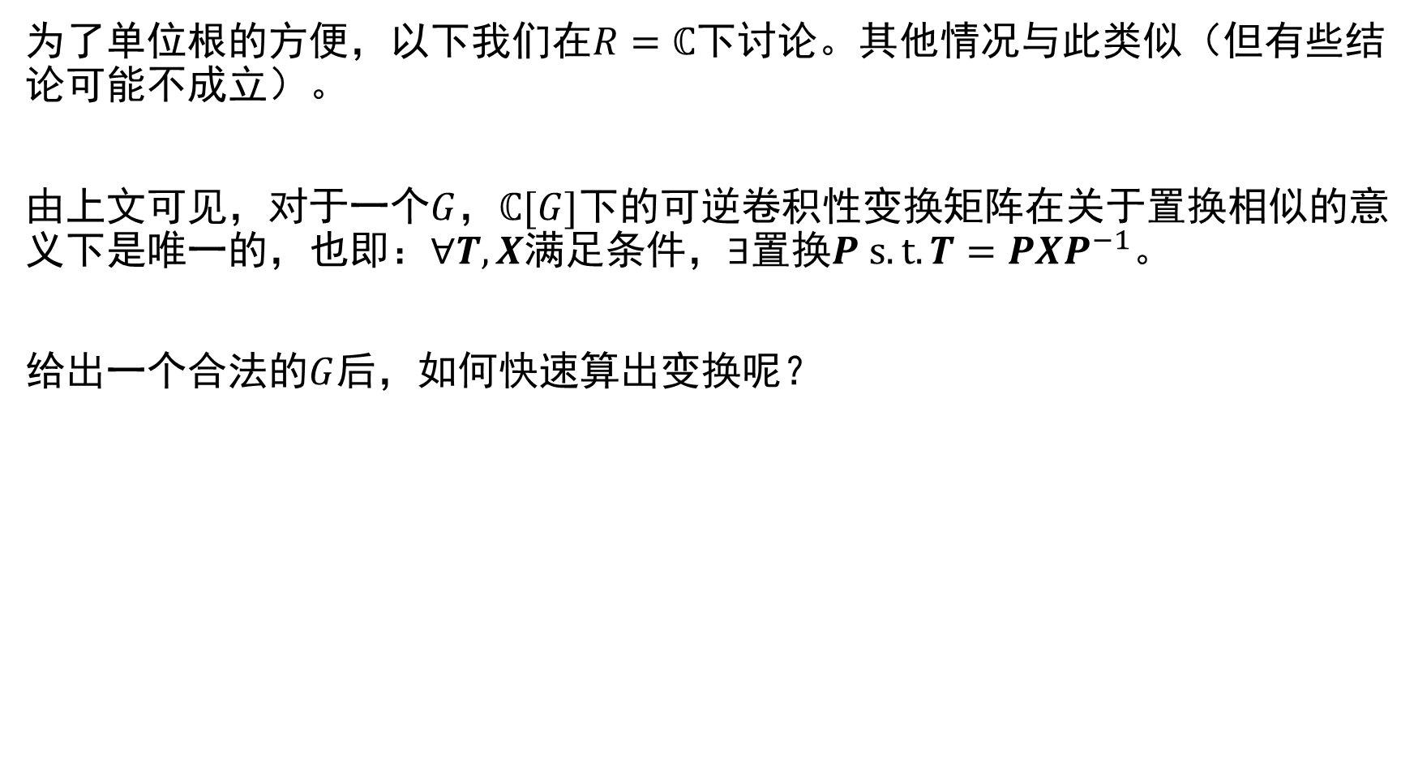
算法
为了单位根的方便，以下我们在$R=ℂ$下讨论。其他情况与此类似（但有些结论可能不成立）。
由上文可见，对于一个$G$，$ℂ[G]$下的可逆卷积性变换矩阵在关于置换相似的意义下是唯一的，也即：$∀T,X\text{满足条件}，∃置换P s.t. T=PXP^{−1}$。
给出一个合法的$G$后，如何快速算出变换呢？

Slide 34
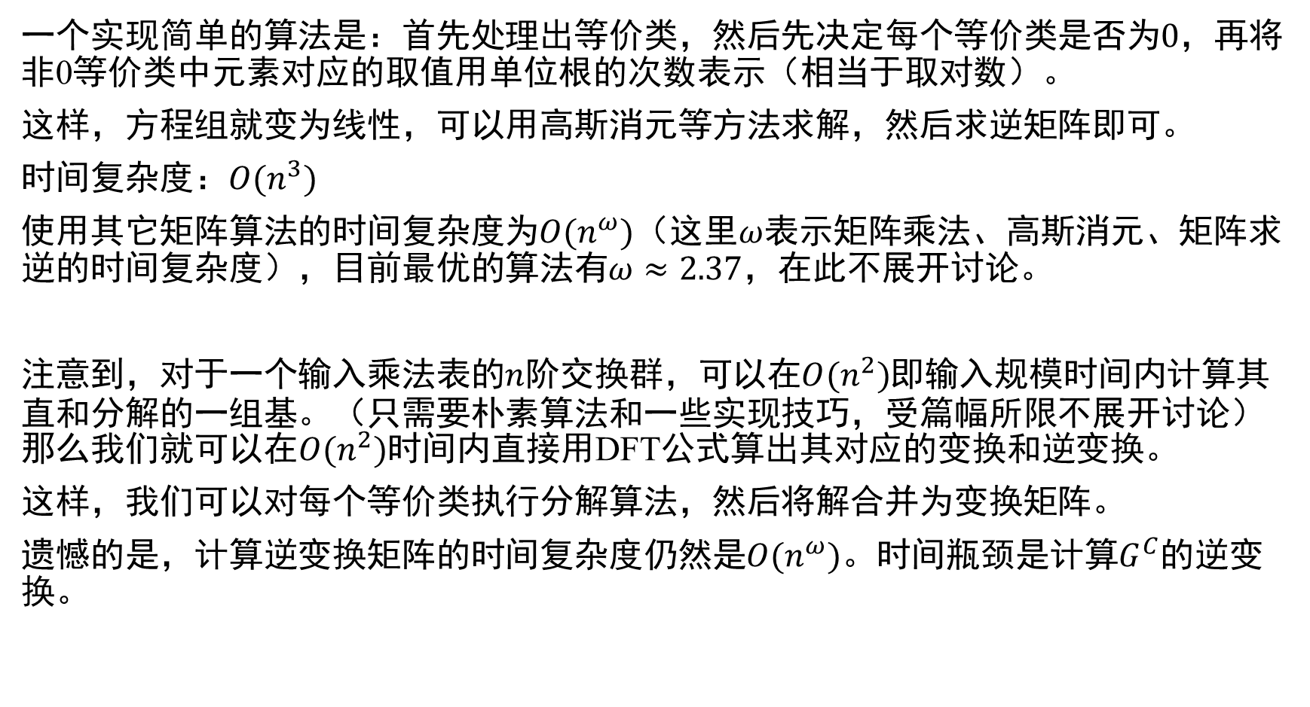
算法
一个实现简单的算法是：首先处理出等价类，然后先决定每个等价类是否为$0$，再将非0等价类中元素对应的取值用单位根的次数表示（相当于取对数）。
这样，方程组就变为线性，可以用高斯消元等方法求解，然后求逆矩阵即可。
时间复杂度：$O(n^{3})$
使用其它矩阵算法的时间复杂度为$O(n^{ω})$（这里$ω$表示矩阵乘法、高斯消元、矩阵求逆的时间复杂度），目前最优的算法有$ω≈2.37$，在此不展开讨论。
注意到，对于一个输入乘法表的$n$阶交换群，可以在$O(n^{2})$即输入规模时间内计算其直和分解的一组基。（只需要朴素算法和一些实现技巧，受篇幅所限不展开讨论）那么我们就可以在$O(n^{2})$时间内直接用DFT公式算出其对应的变换和逆变换。
这样，我们可以对每个等价类执行分解算法，然后将解合并为变换矩阵。
遗憾的是，计算逆变换矩阵的时间复杂度仍然是$O(n^{ω})$。时间瓶颈是计算$G^{C}$的逆变换。

Slide 35

题 LibreOJ 548 某少女附中的体育课
简略题意：给你一个$m$阶满足循环律的交换半群$G$，正整数$n,k$，和向量$P∈(ℤ/232792561)[G^{n}]$，让你求$P^{k+1}$。
$$n≤18,2≤m≤22,m^{n}≤5×{10}^{5},k≤{10}^{18}$$
注意到$ℤ/232792561$有1到22次单位根，于是直接构造变换用点值求幂即可。
也可以爆搜变换。

Slide 36
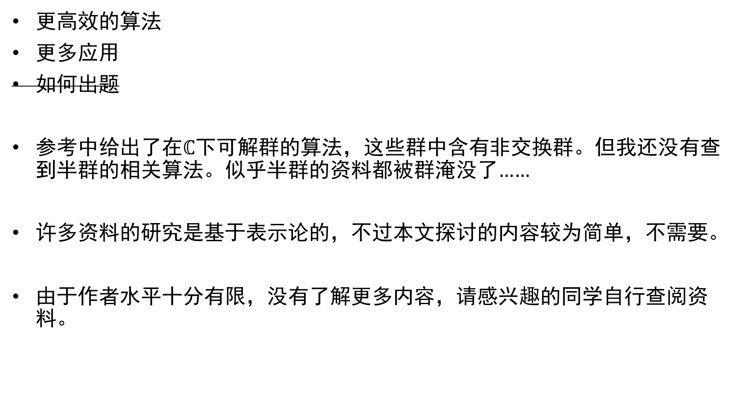
更多问题及扩展
更高效的算法
更多应用
如何出题
参考中给出了在$ℂ$下可解群的算法，这些群中含有非交换群。但我还没有查到半群的相关算法。似乎半群的资料都被群淹没了……
许多资料的研究是基于表示论的，不过本文探讨的内容较为简单，不需要。
由于作者水平十分有限，没有了解更多内容，请感兴趣的同学自行查阅资料。

Slide 37
感谢
感谢CCF及雅礼中学提供营员交流的宝贵机会。
感谢张瑞喆教练、本校刘利丽老师和张明远、赵义凯、阮思凯、黄锦松等学长对我的帮助、培养和教导。
感谢唐珑珂、武弘勋学长及王泽宇同学等在内容方面的帮助。
感谢孙奕灿、任之洲学长为本文验稿。

Slide 38
参考资料
参考：
[1]吕凯风. 集合幂级数的性质与应用及其快速算法. 2015年信息学奥林匹克中国国家集训队论文集,2015:271-287
[2]刘承奥. "Hello 2018" 题解. https://loj.ac/article/247
扩展：
[3]Clausen, Muller. Generating fast fourier transformation of solvable groups. Journal of symbolic computation,2003:137-156
[4]Clausen, Muller. A fast program generator of fast fourier transforms. Proceeding AAECC-13,1999:29-42
[5]Baum, Clausen. Computing irreducible representation of supersolvable groups. Math Comp,1994,63(207):353-359

Slide 39
Q&A
GL&HF
CommonAnts

